Slide 1

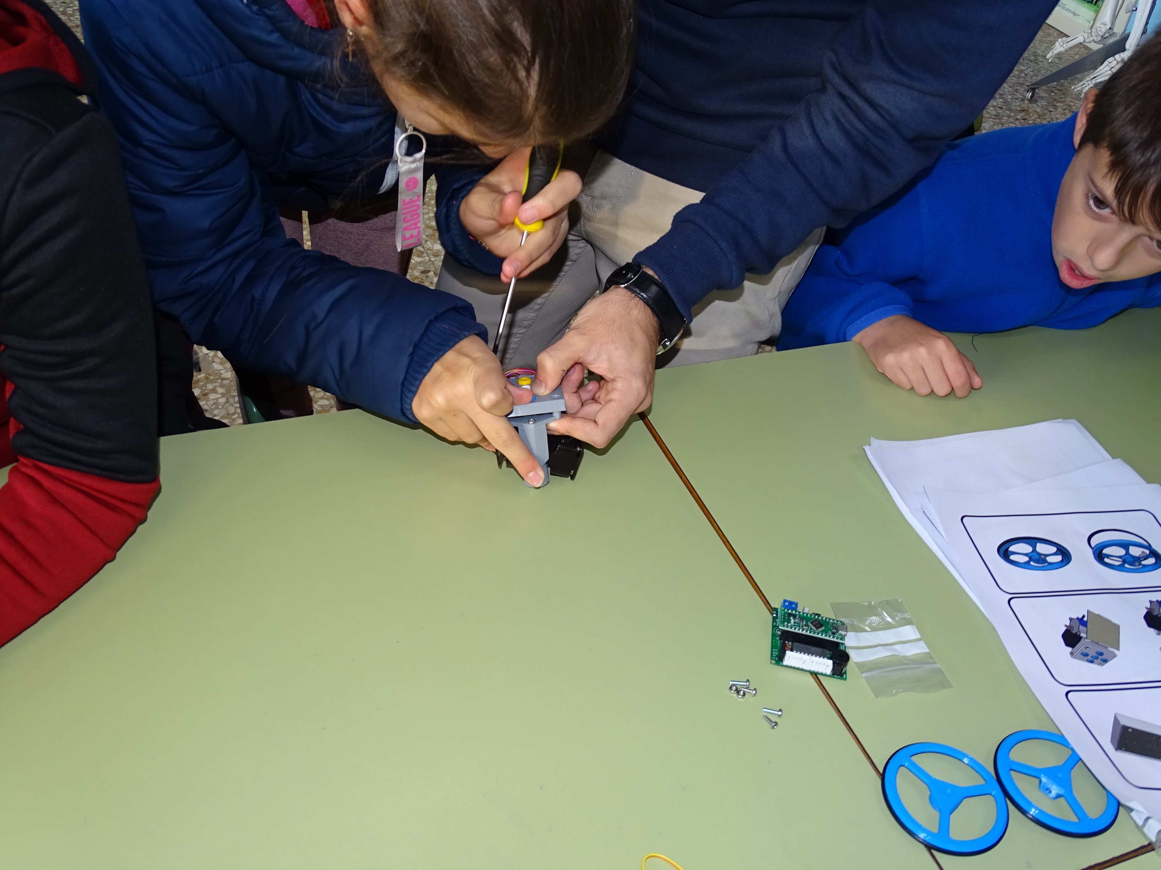
BIBLIOMAKER: creación e inclusión

Slide 2
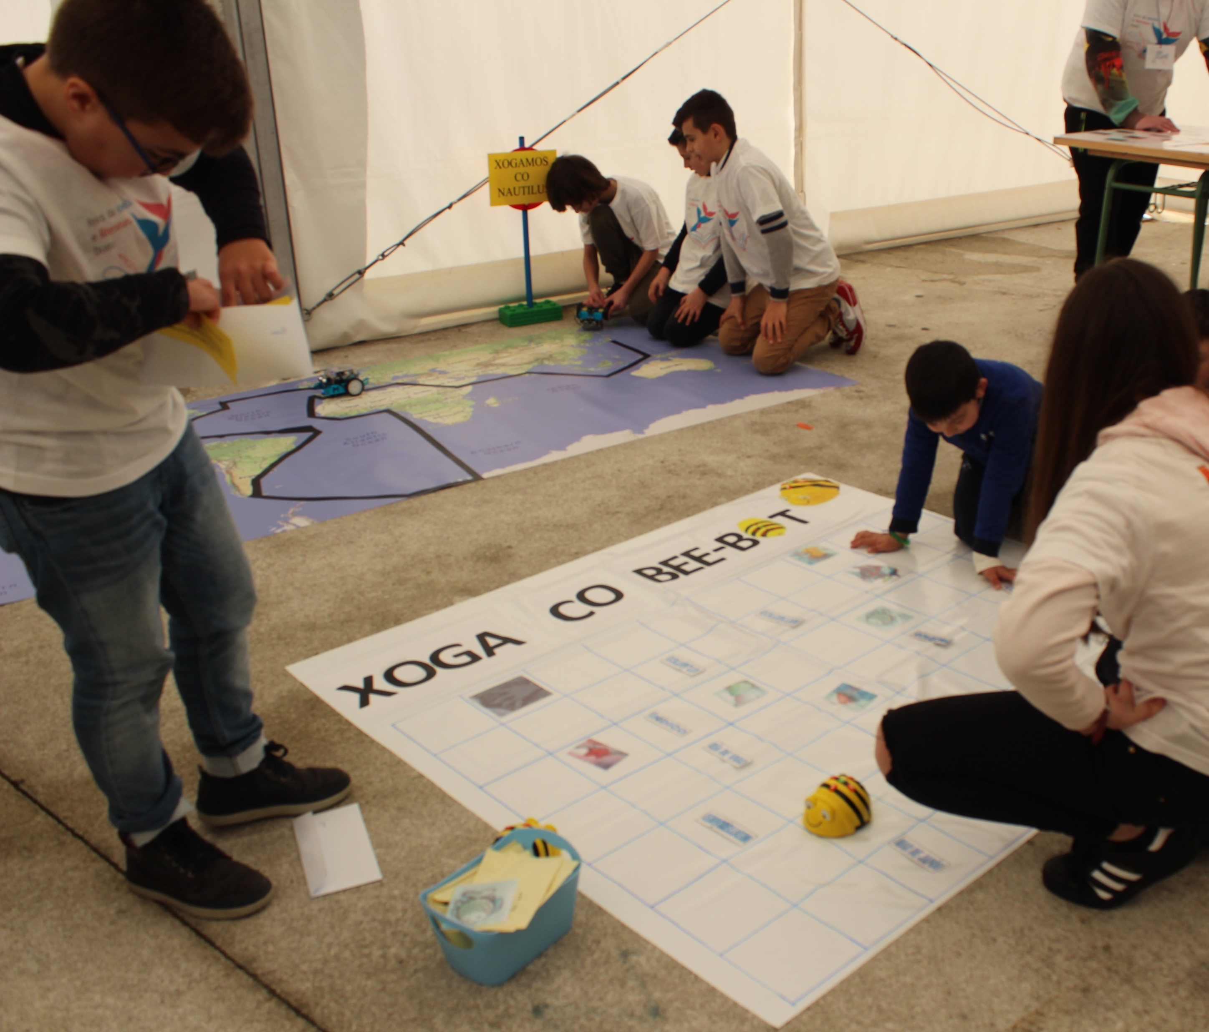
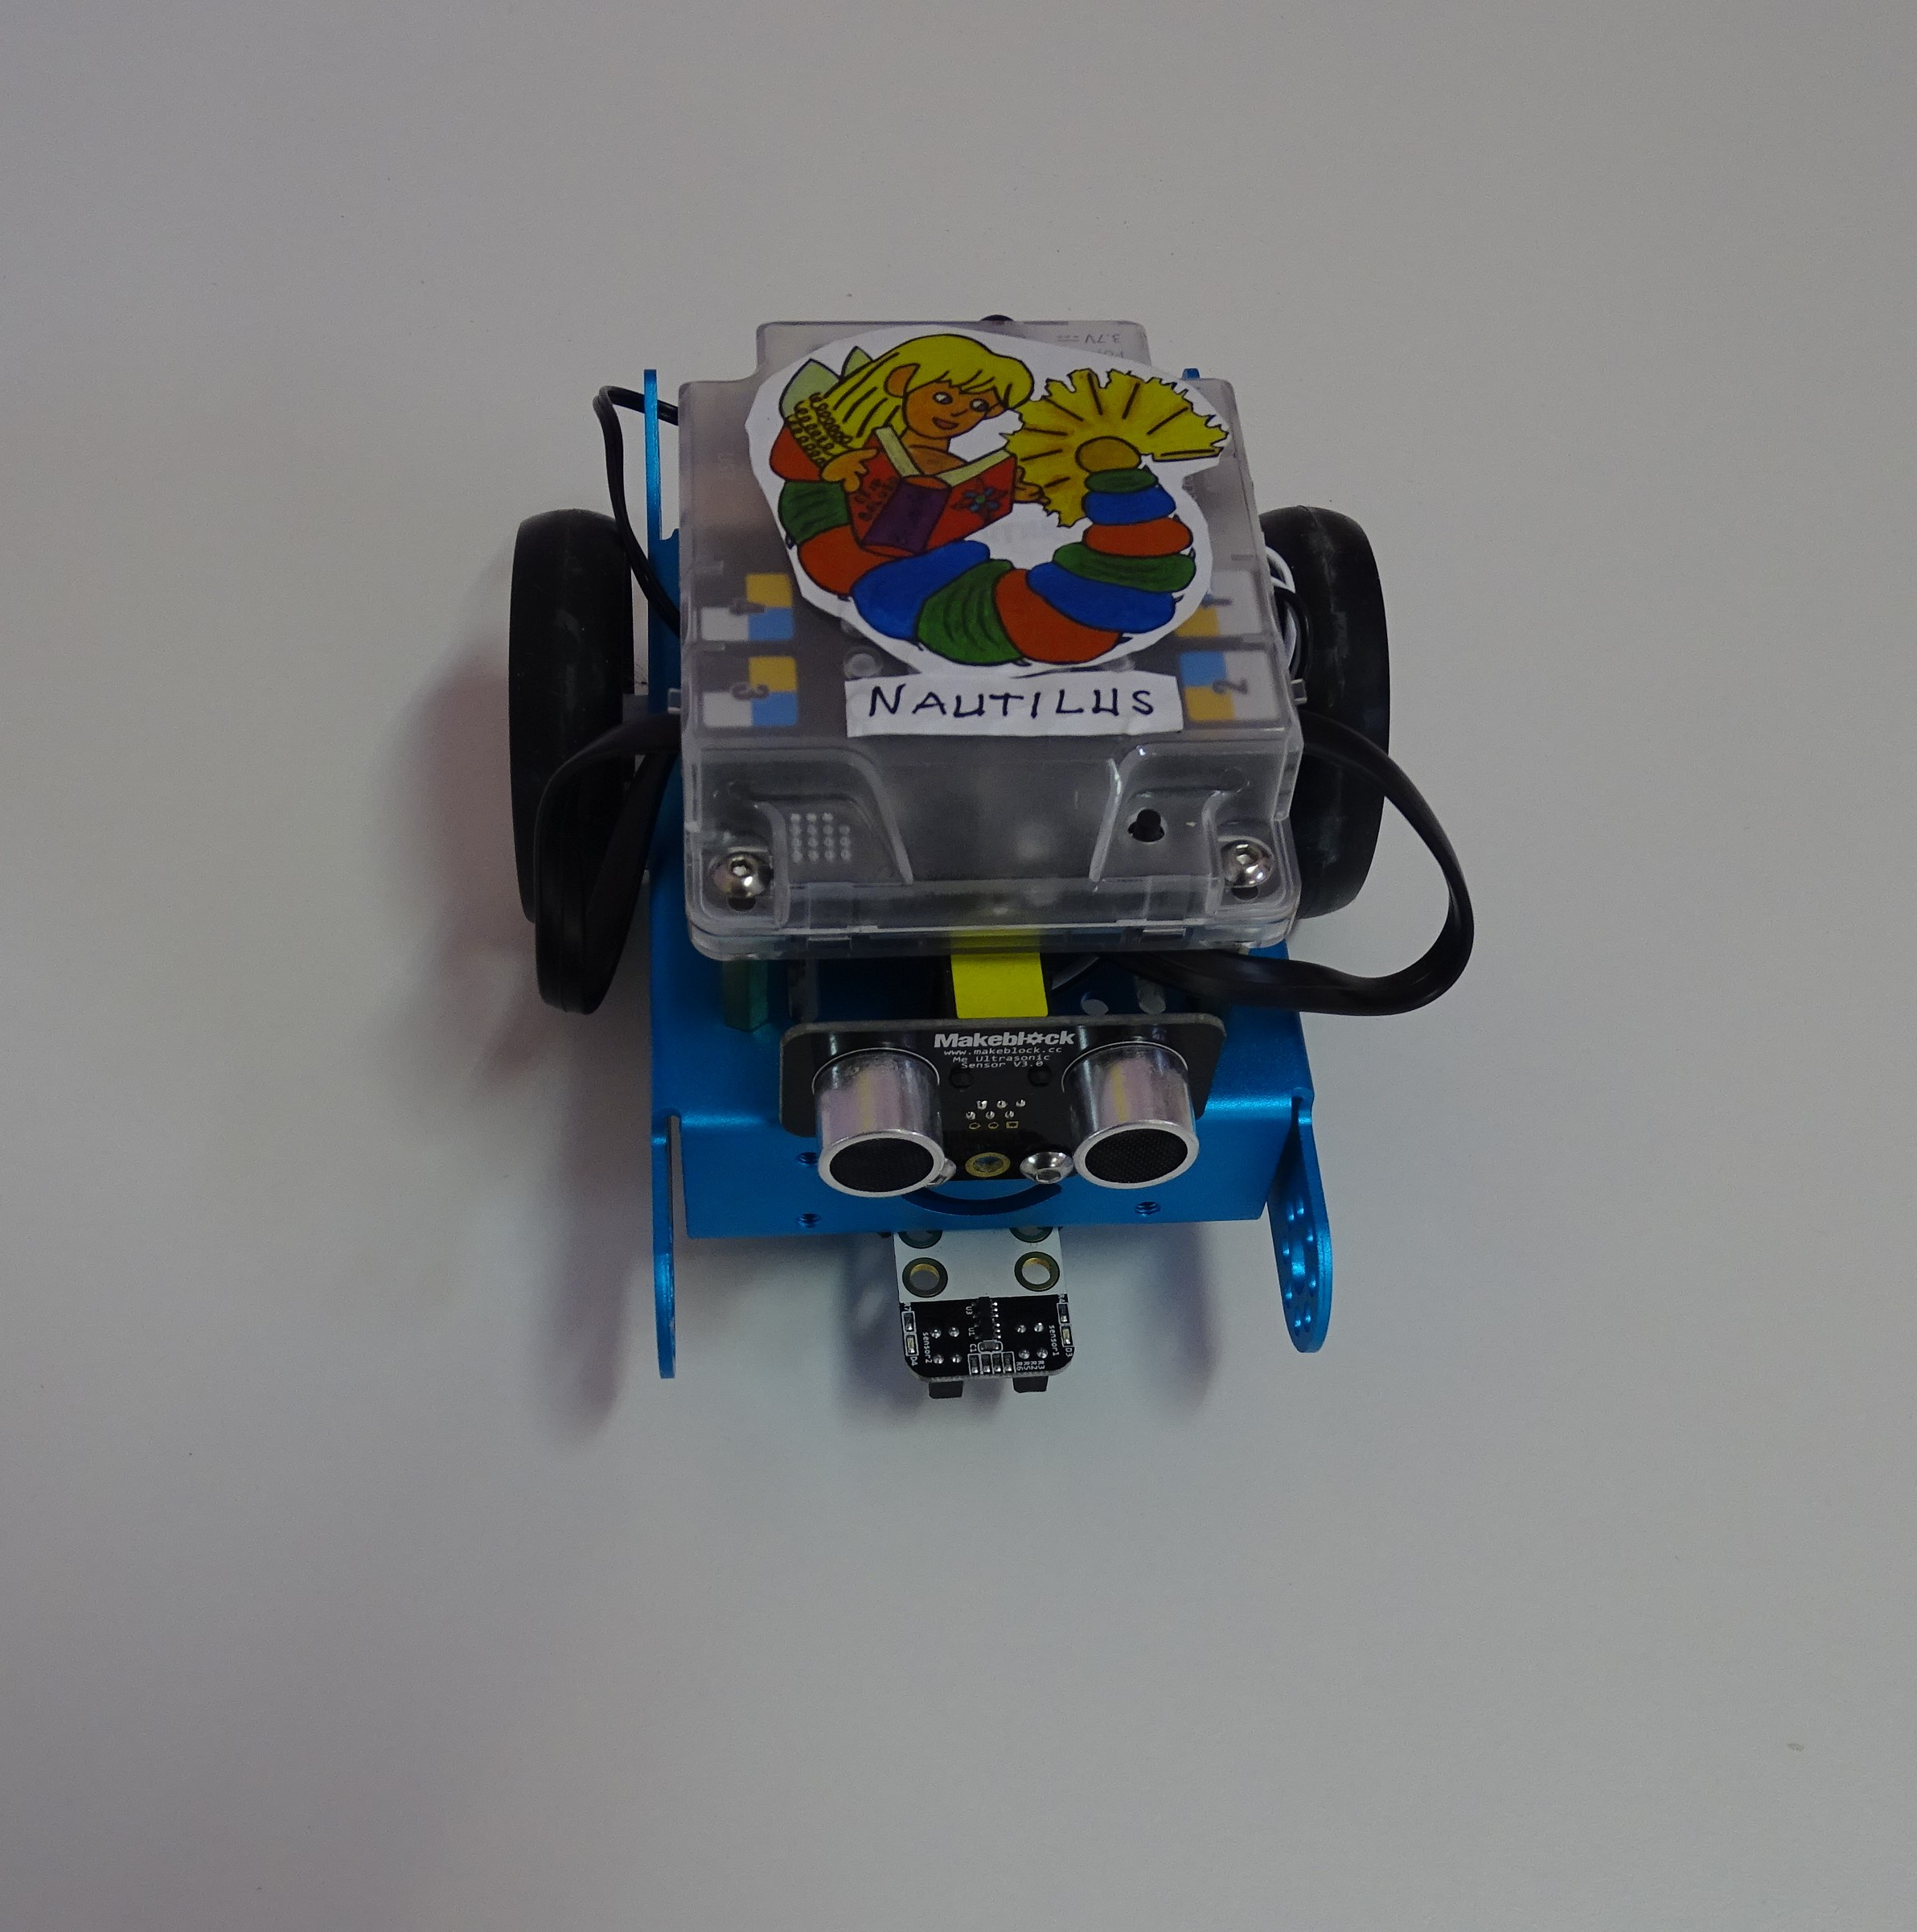

Slide 3
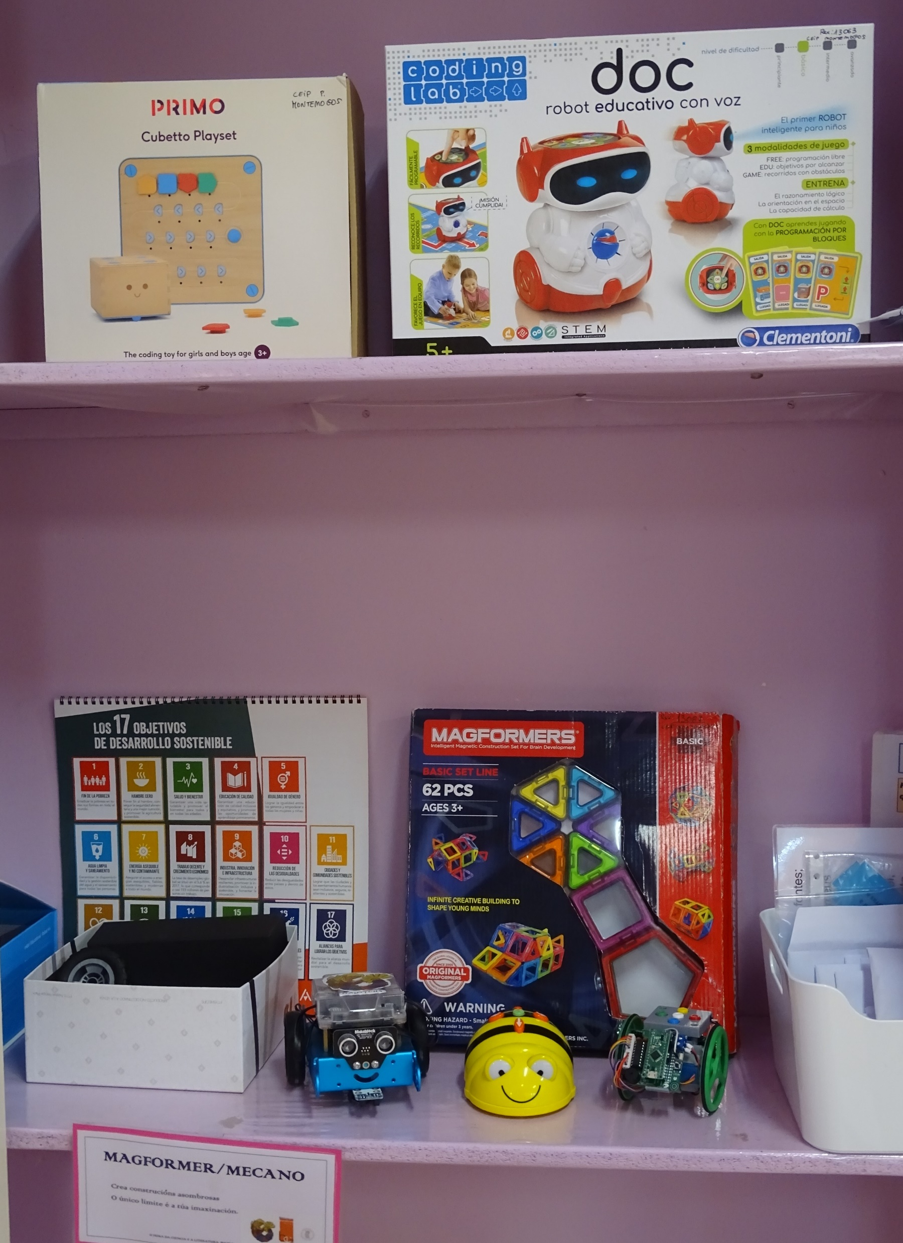
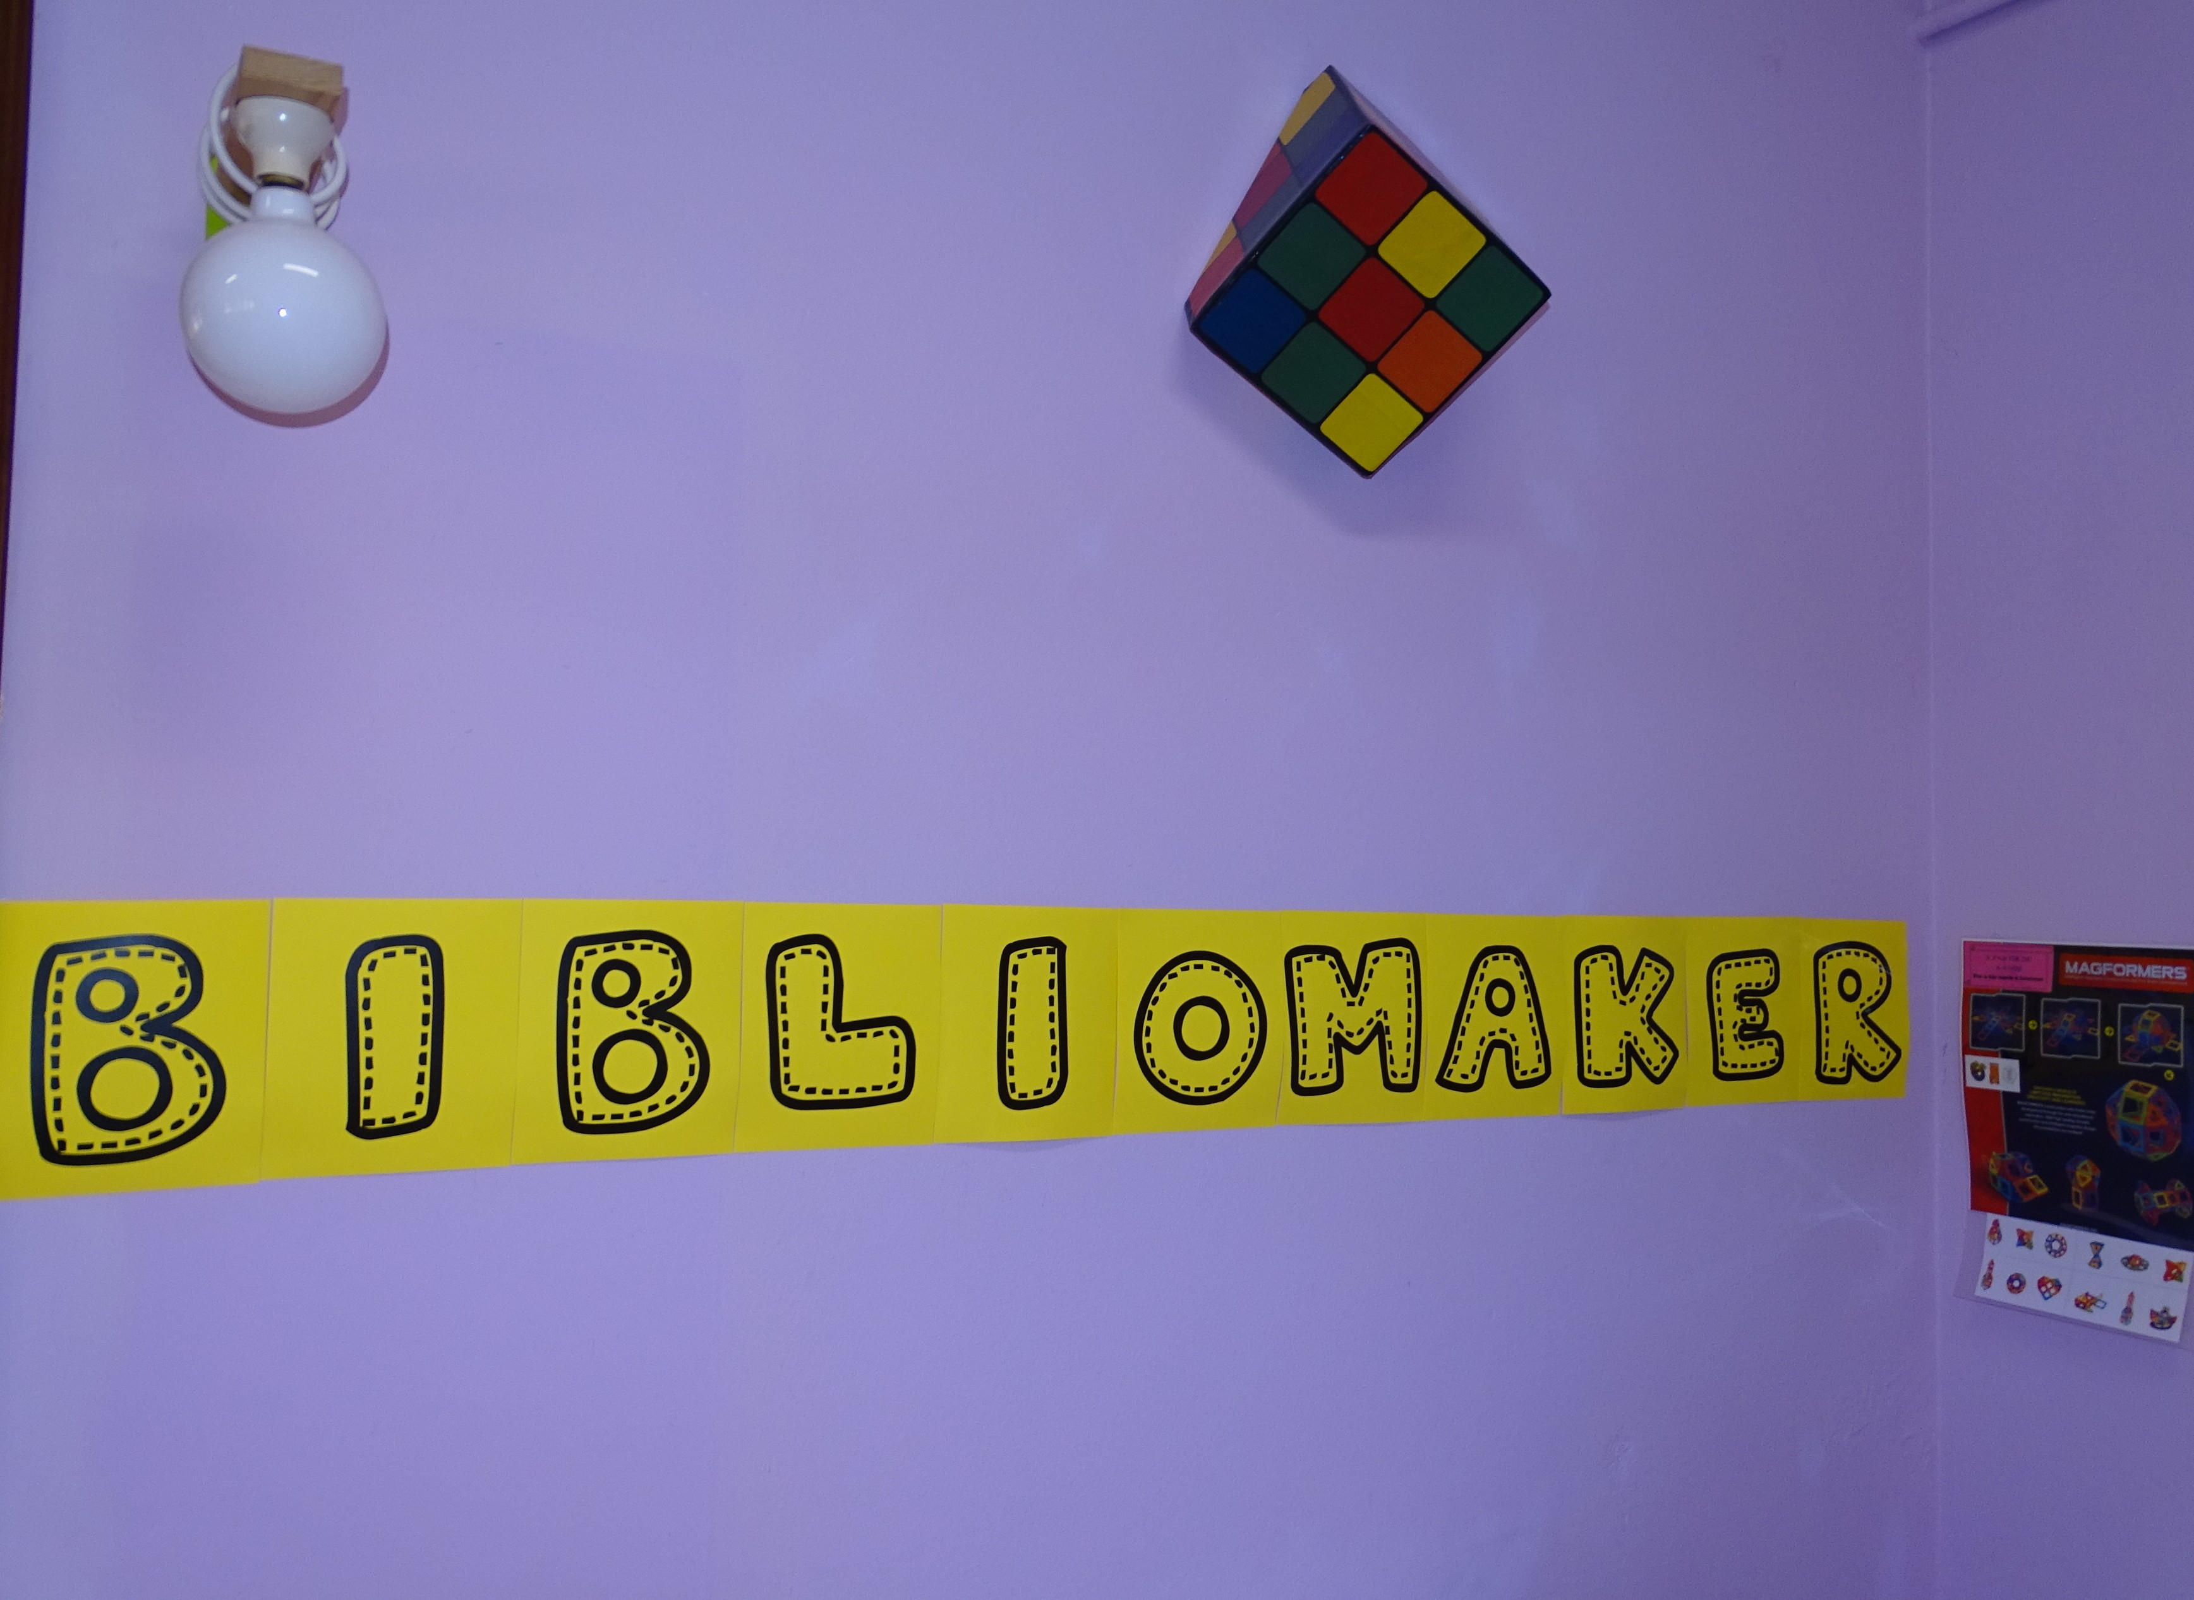
O ESPAZO CREATIVO

Slide 4
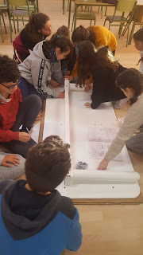
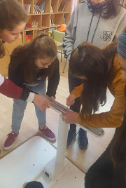
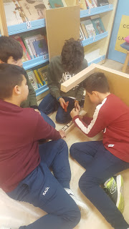
ACTIVIDADES: Montaxe dos mobles.

Slide 5
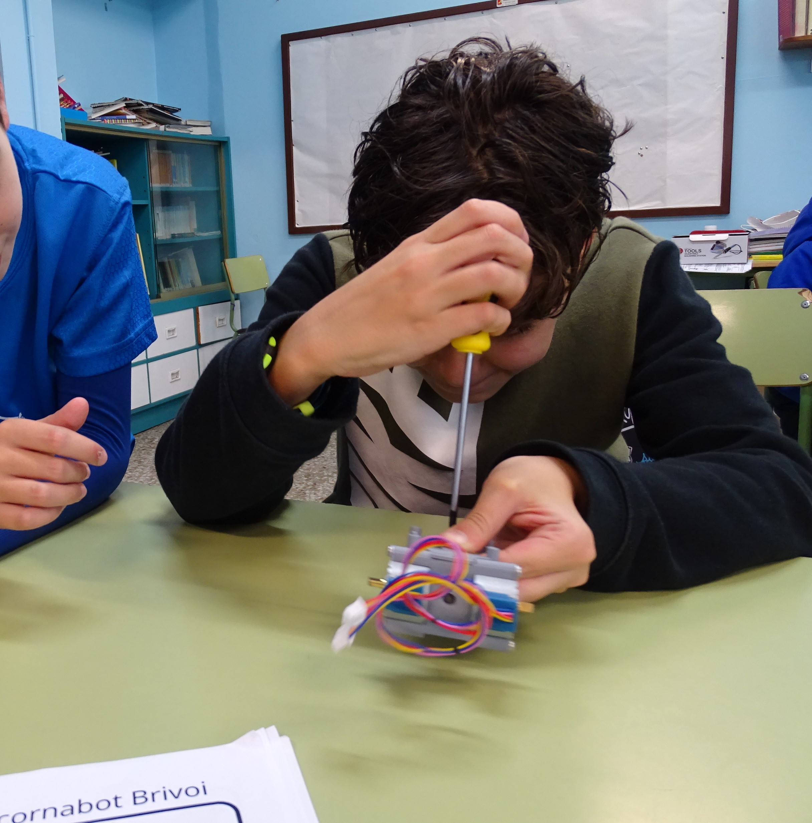
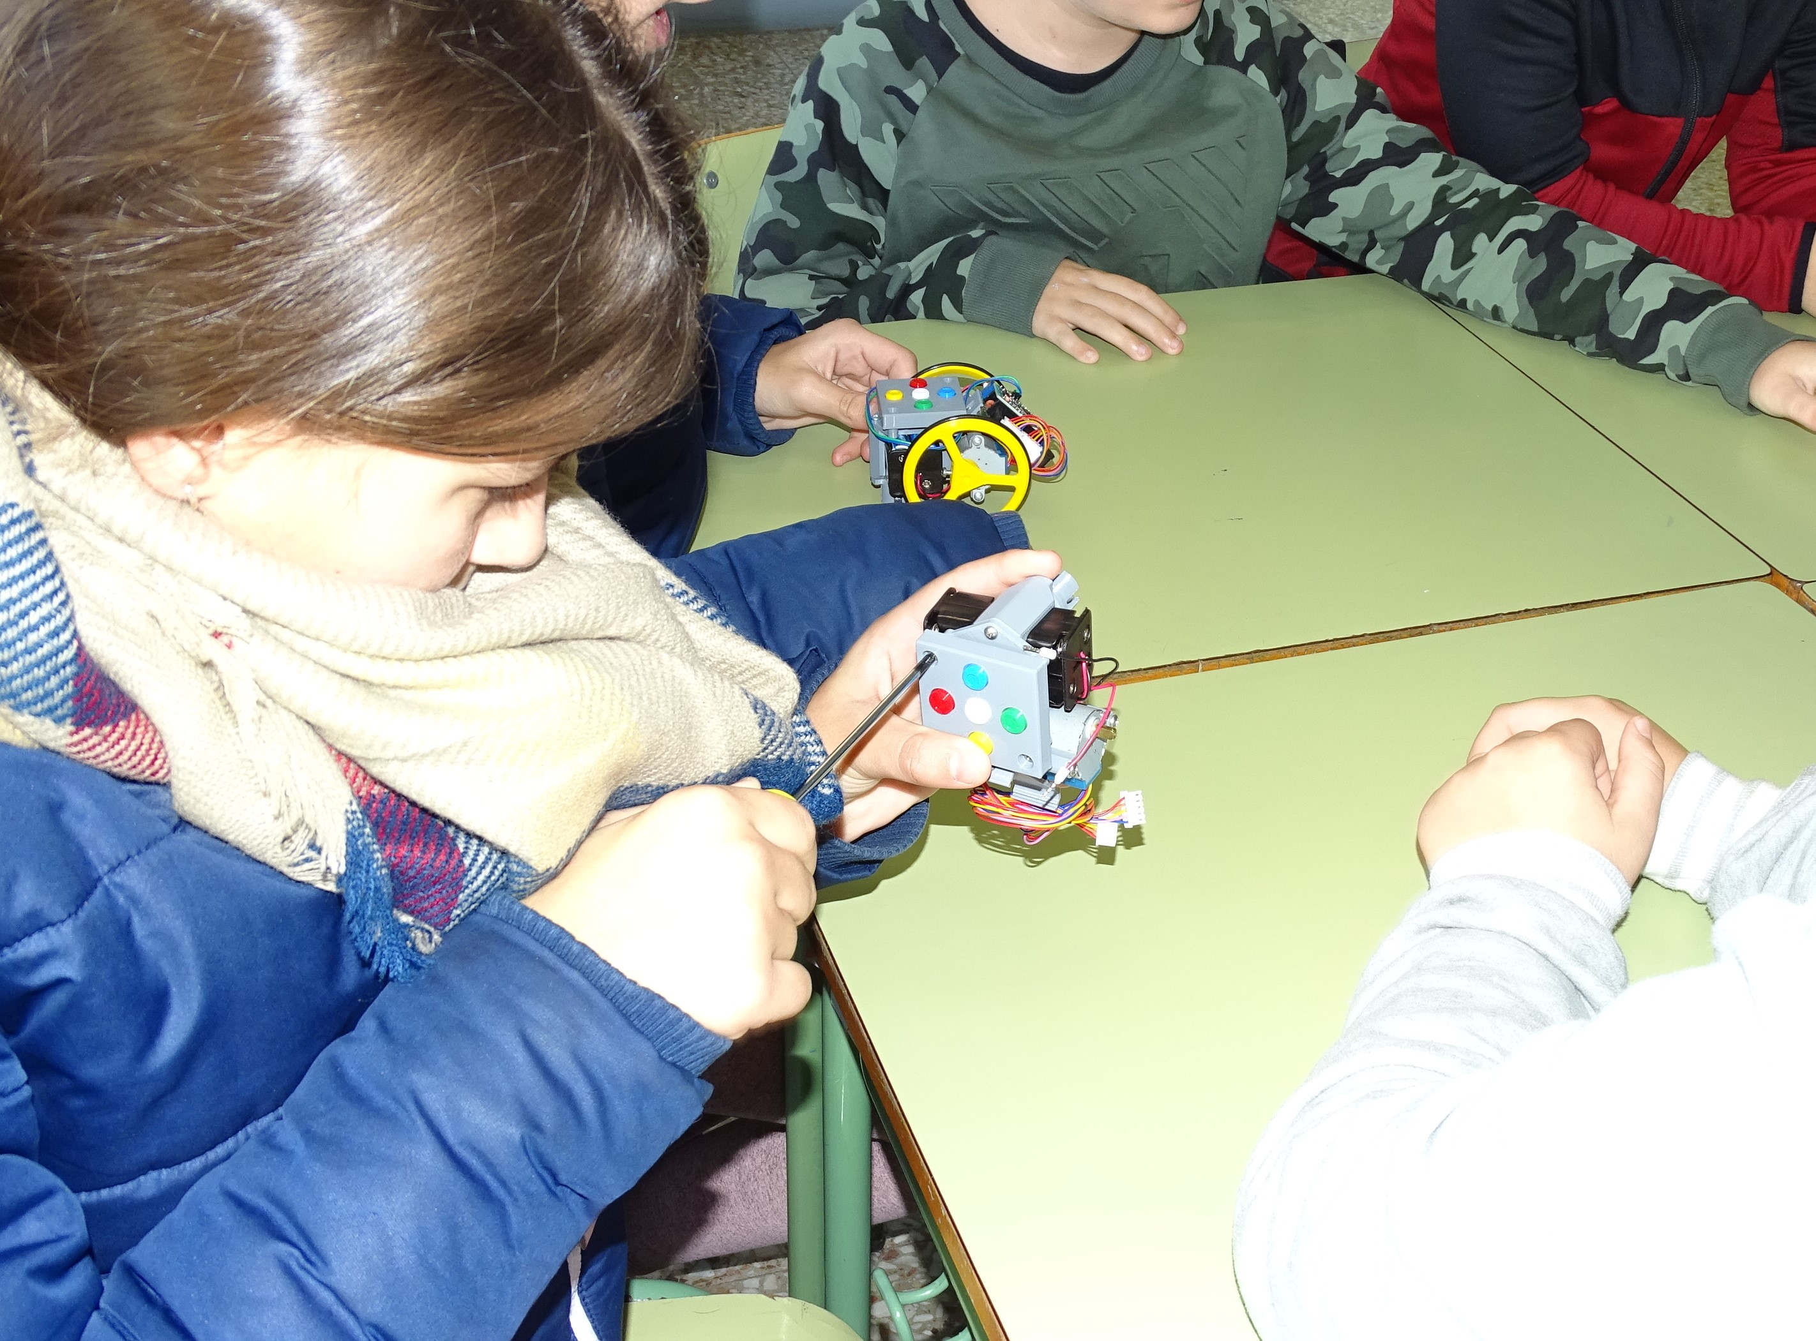
ACTIVIDADES: os escornabots. https://bibliomontemogos.blogspot.com/2019/10/celebrando-o-24-de-outubro.html

Slide 6
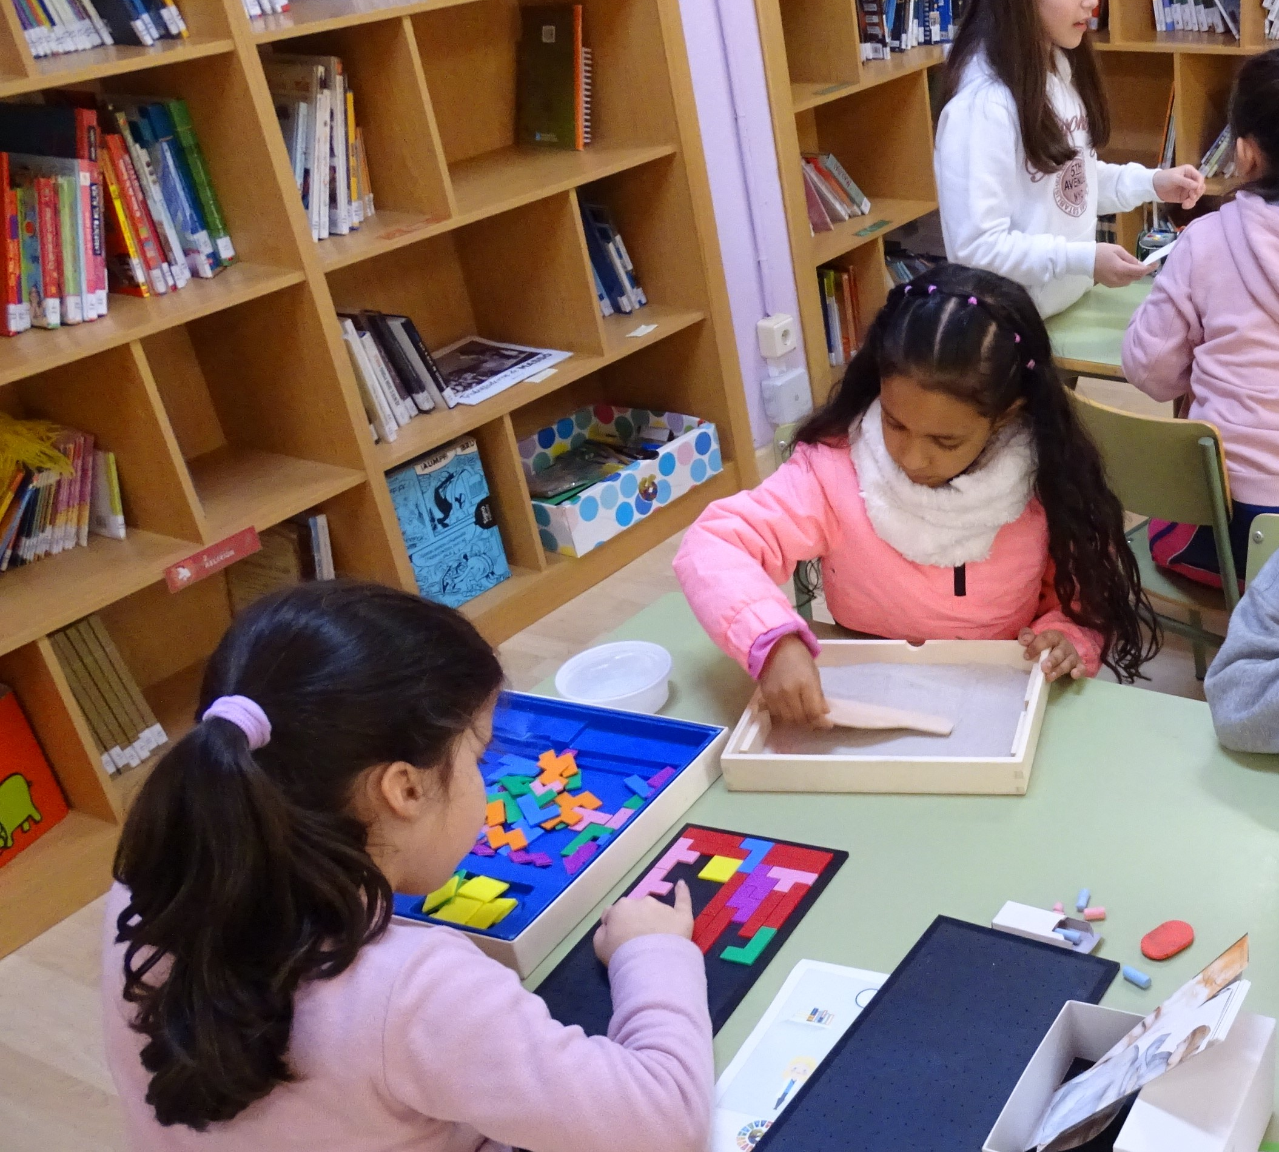
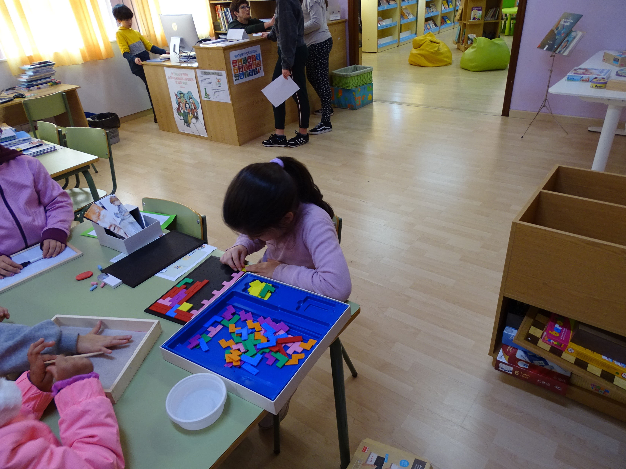
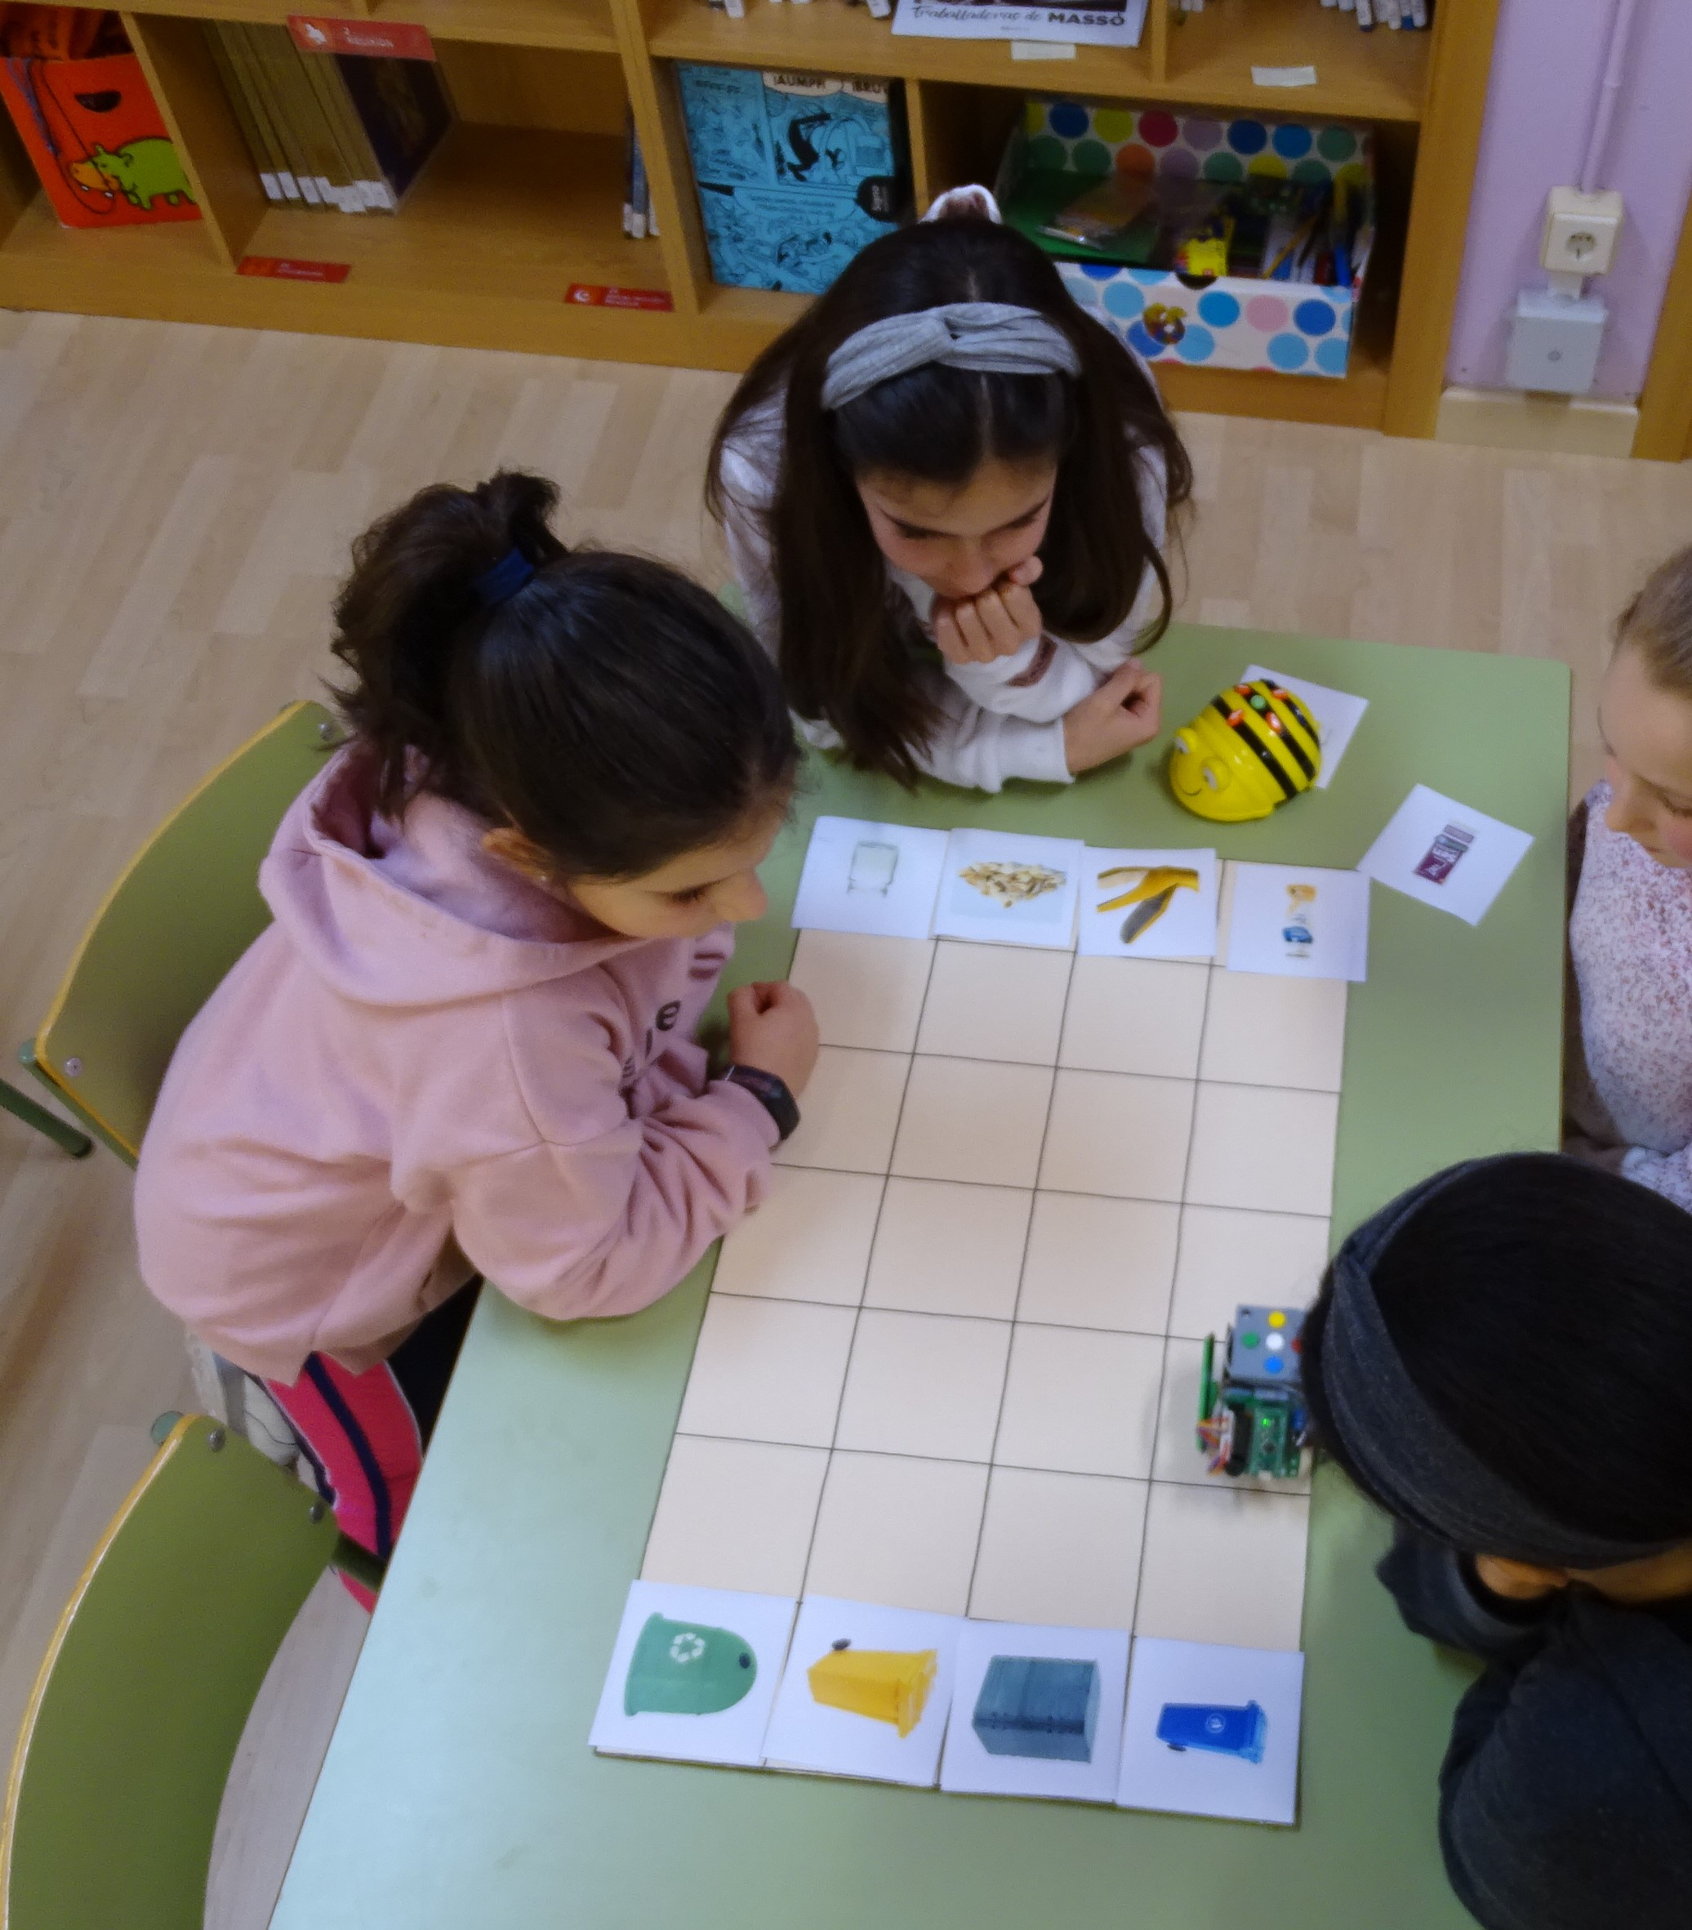
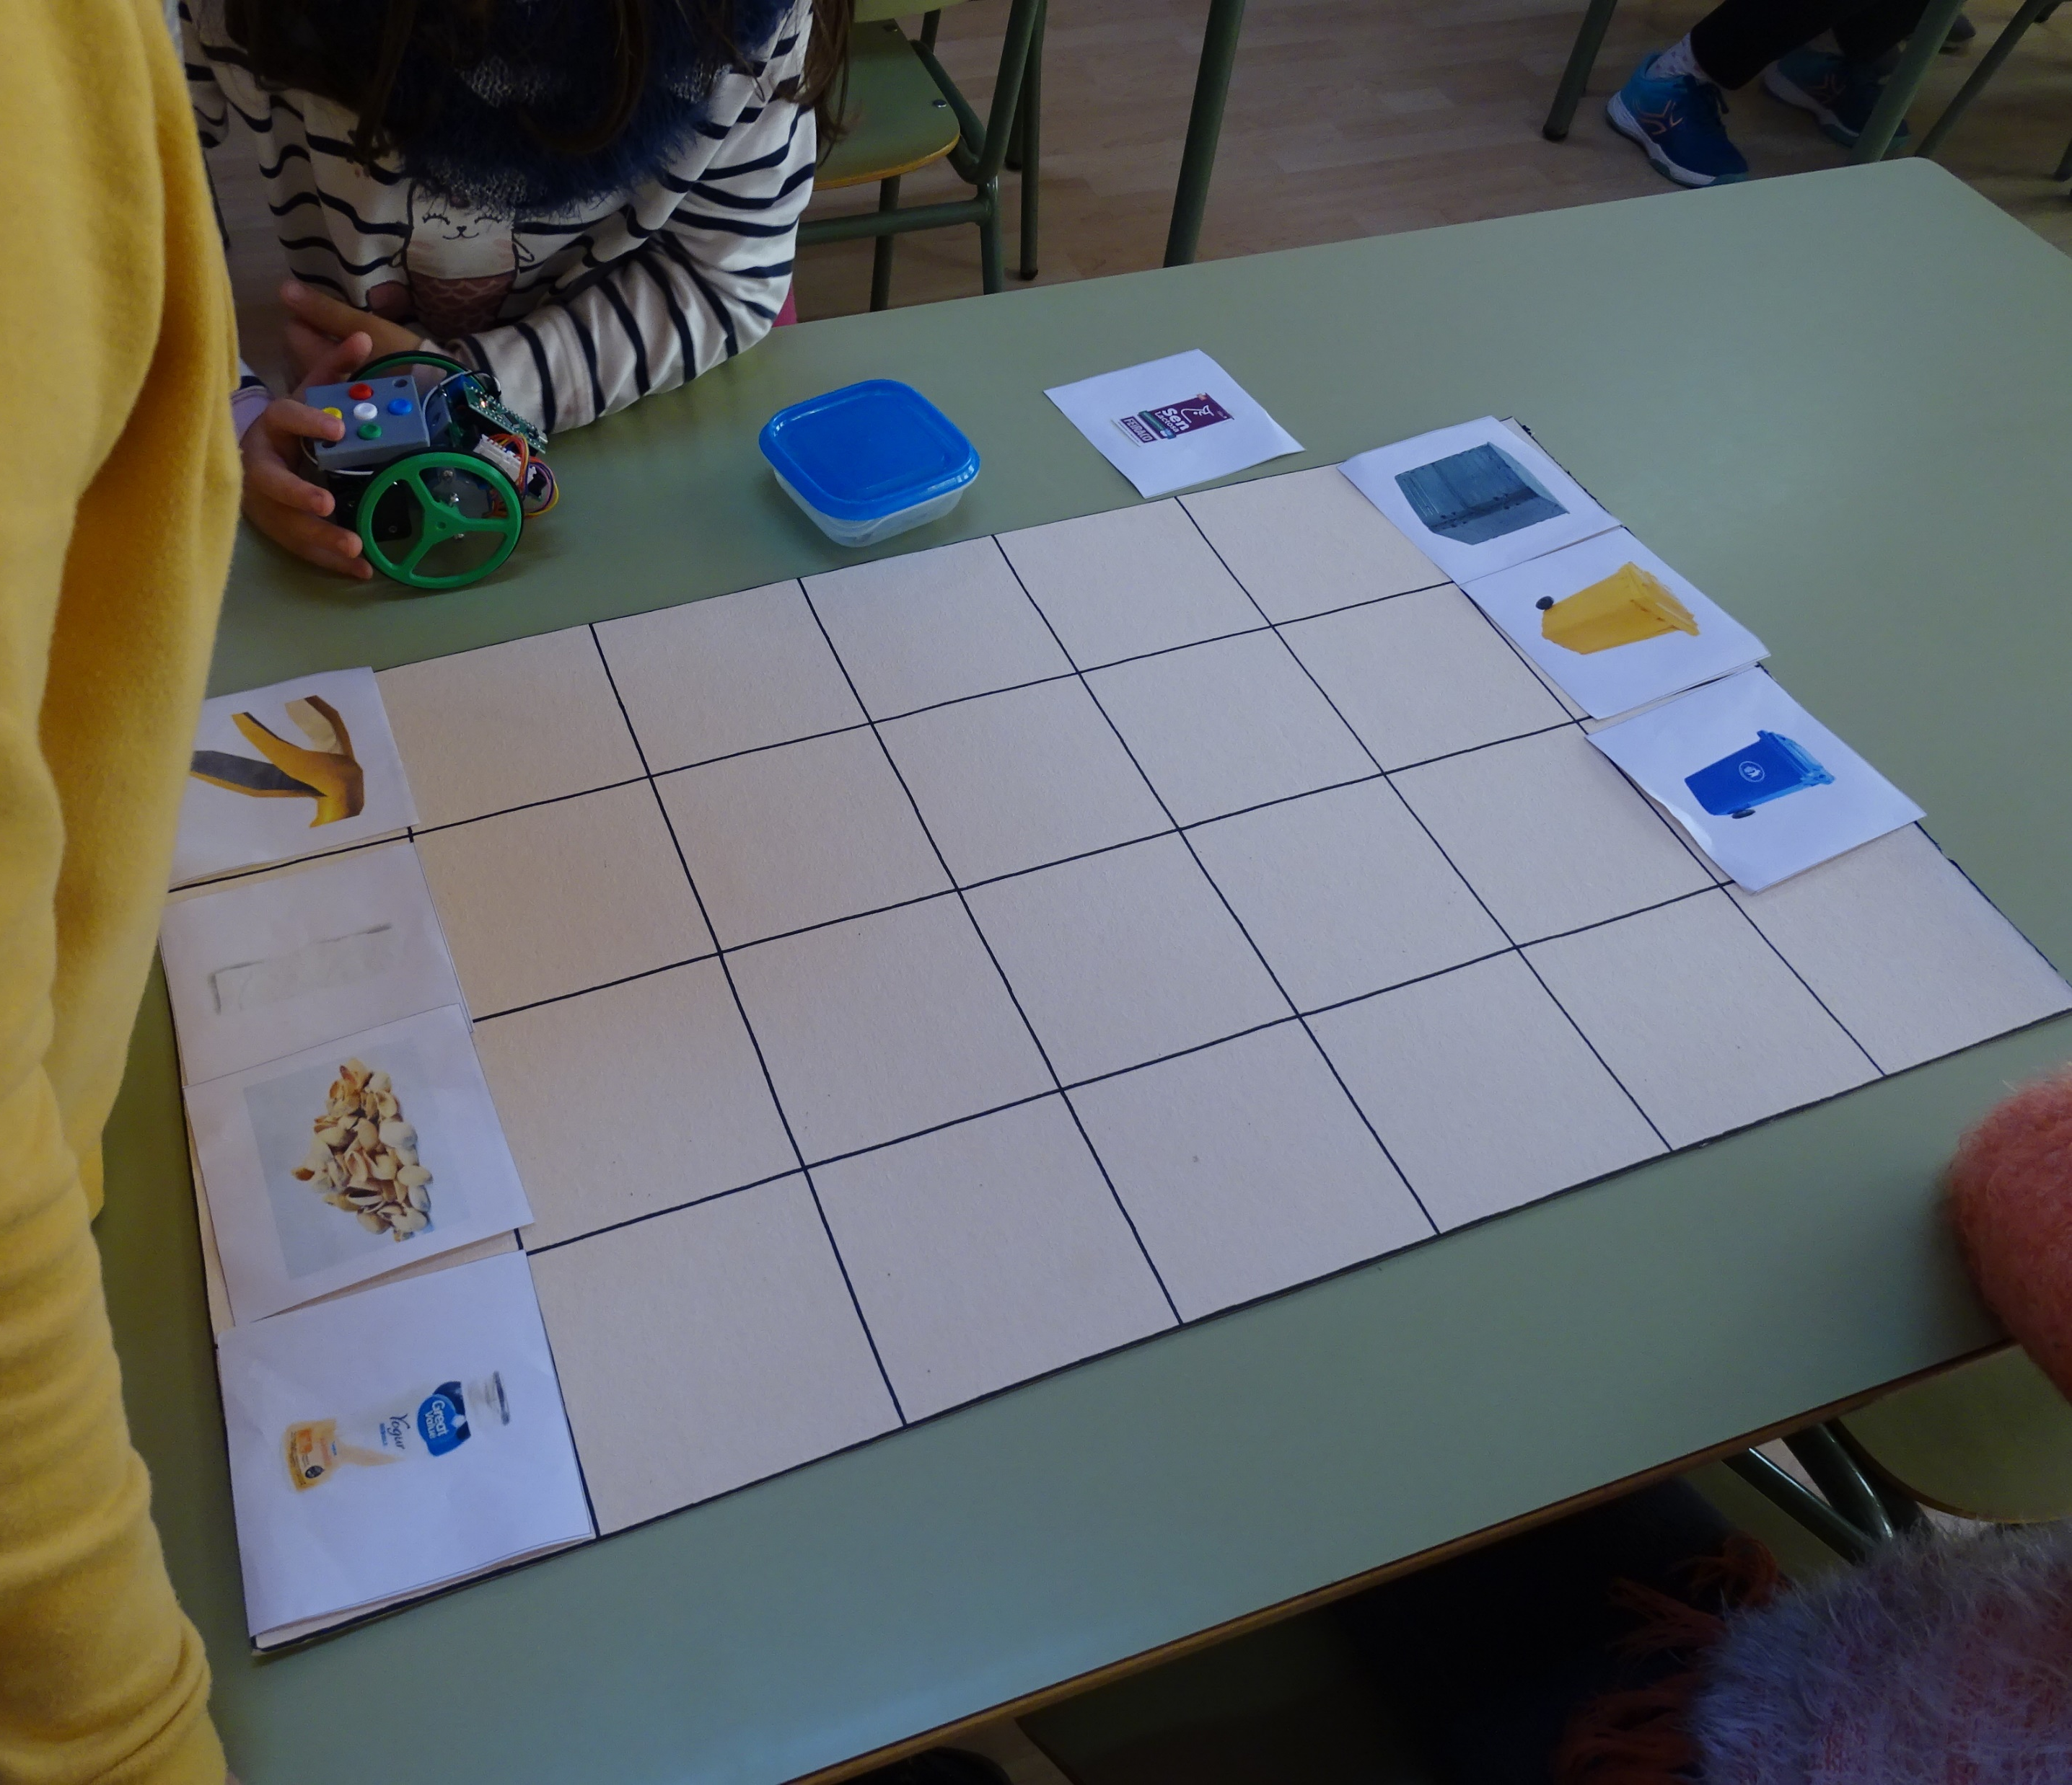
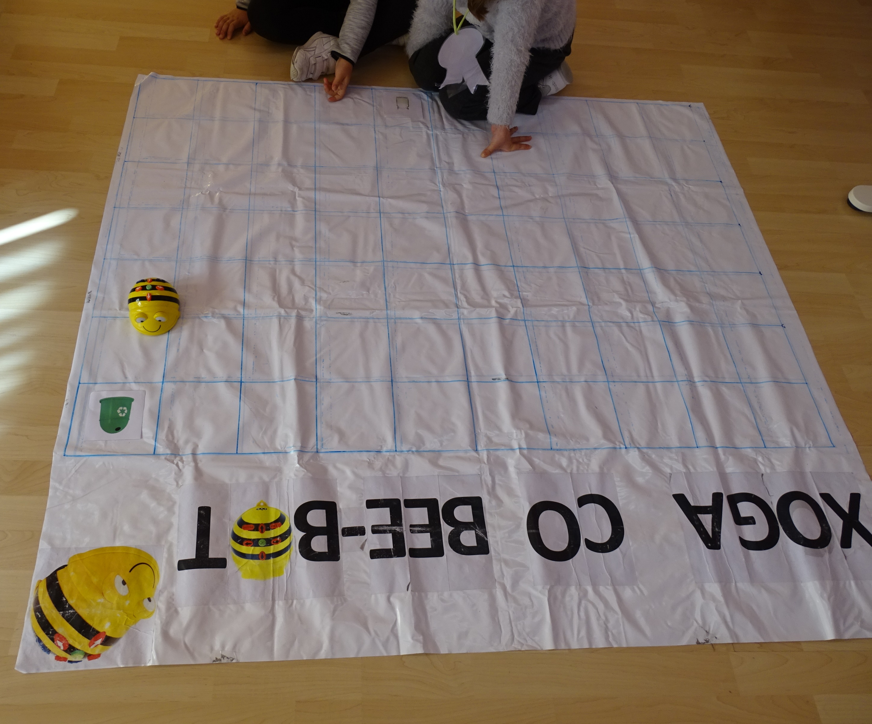
ACTIVIDADES: xogos

Slide 7
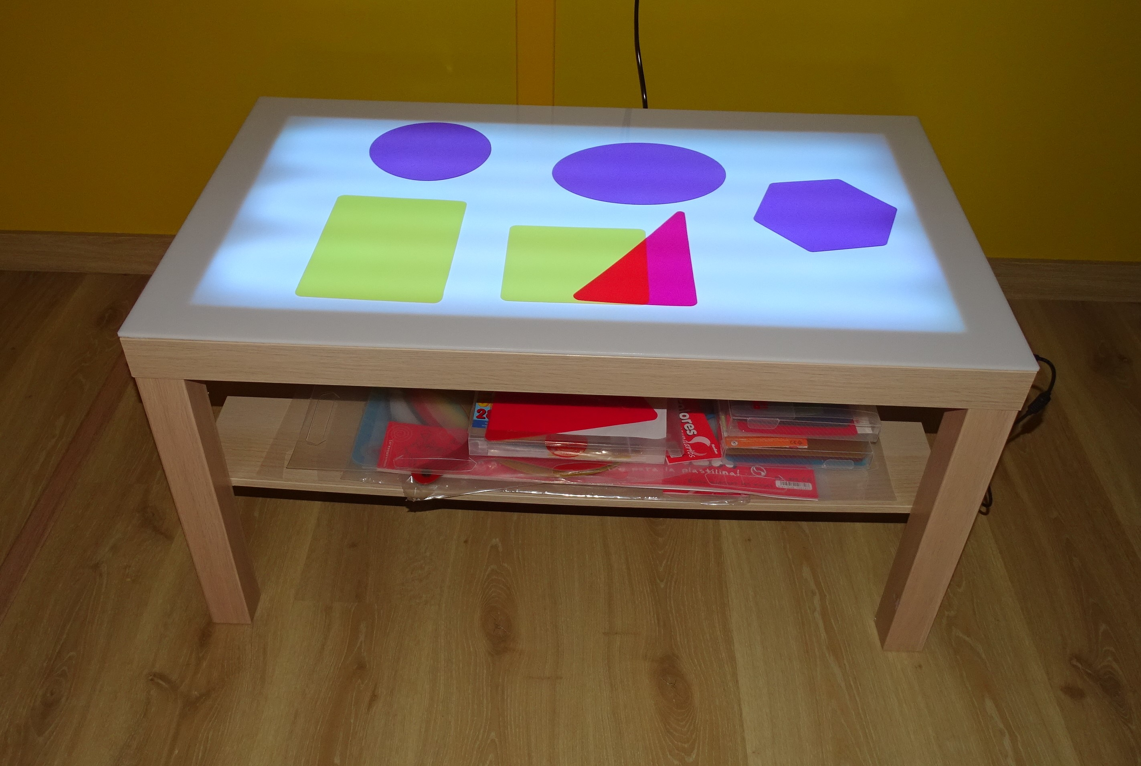
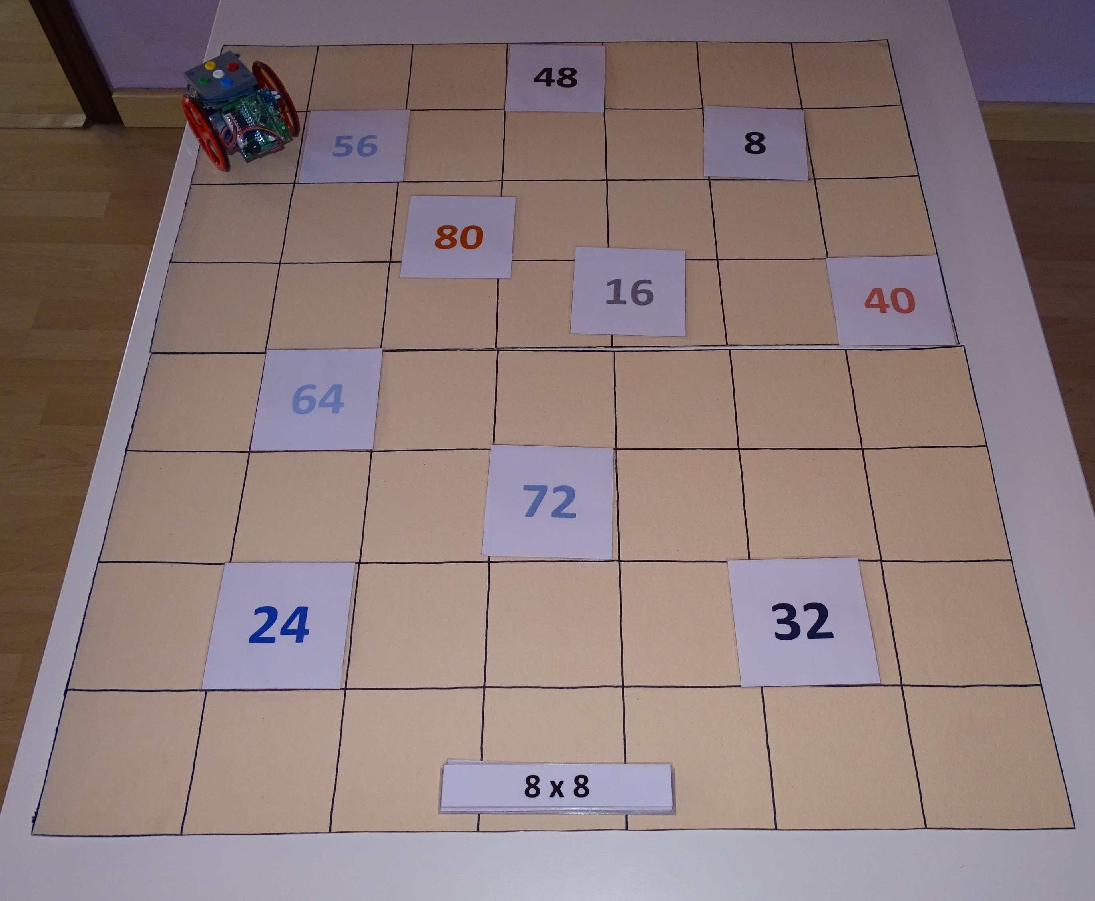
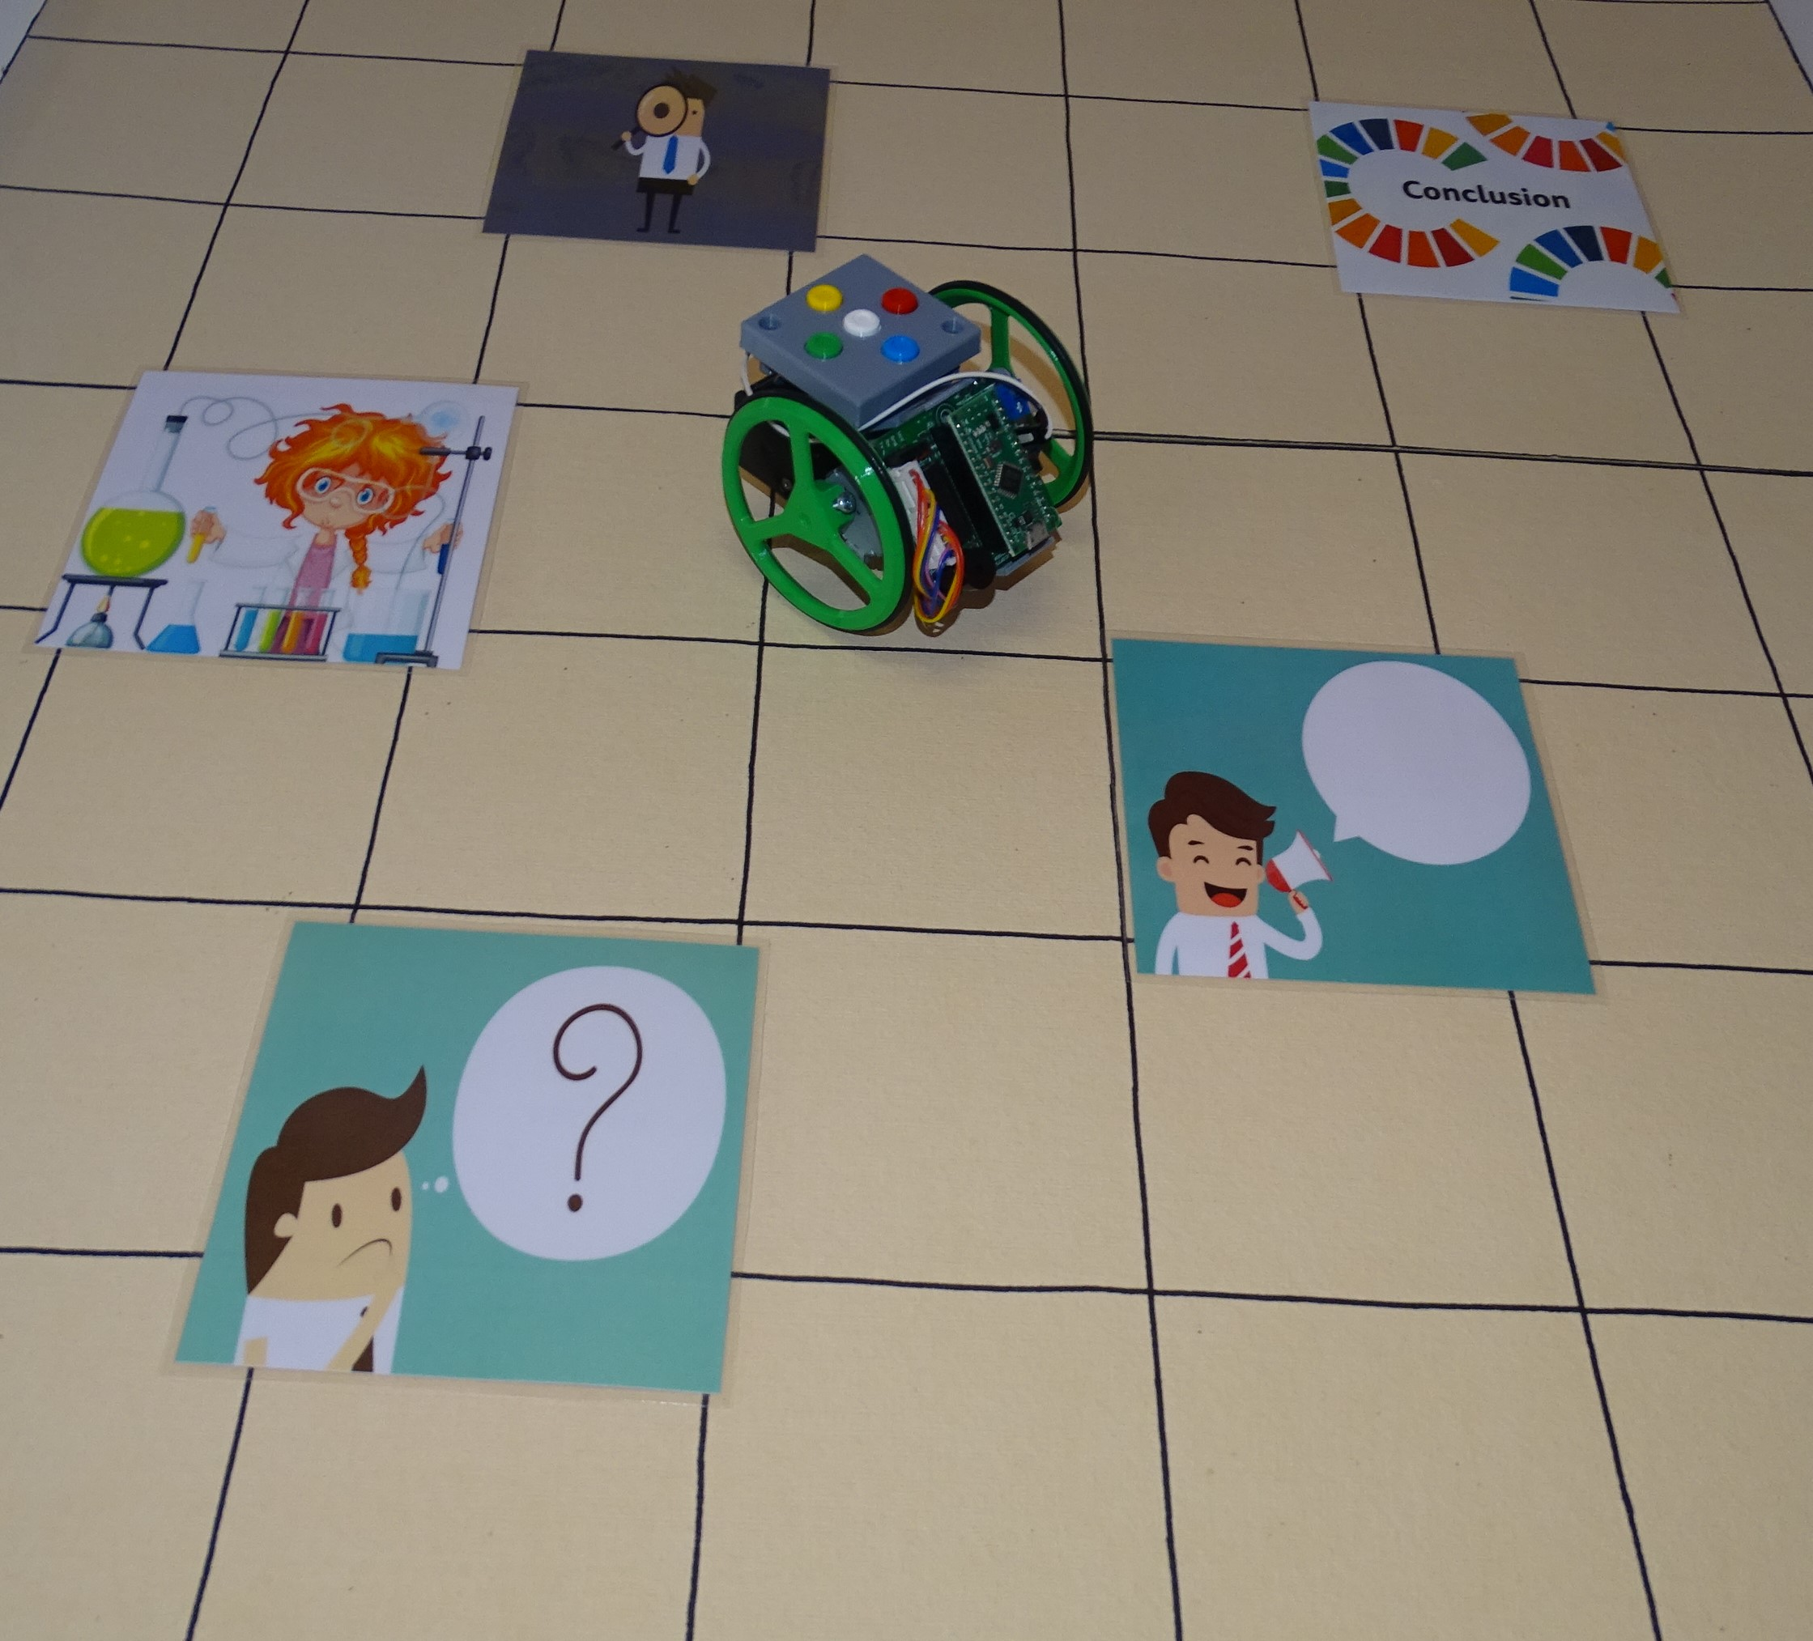
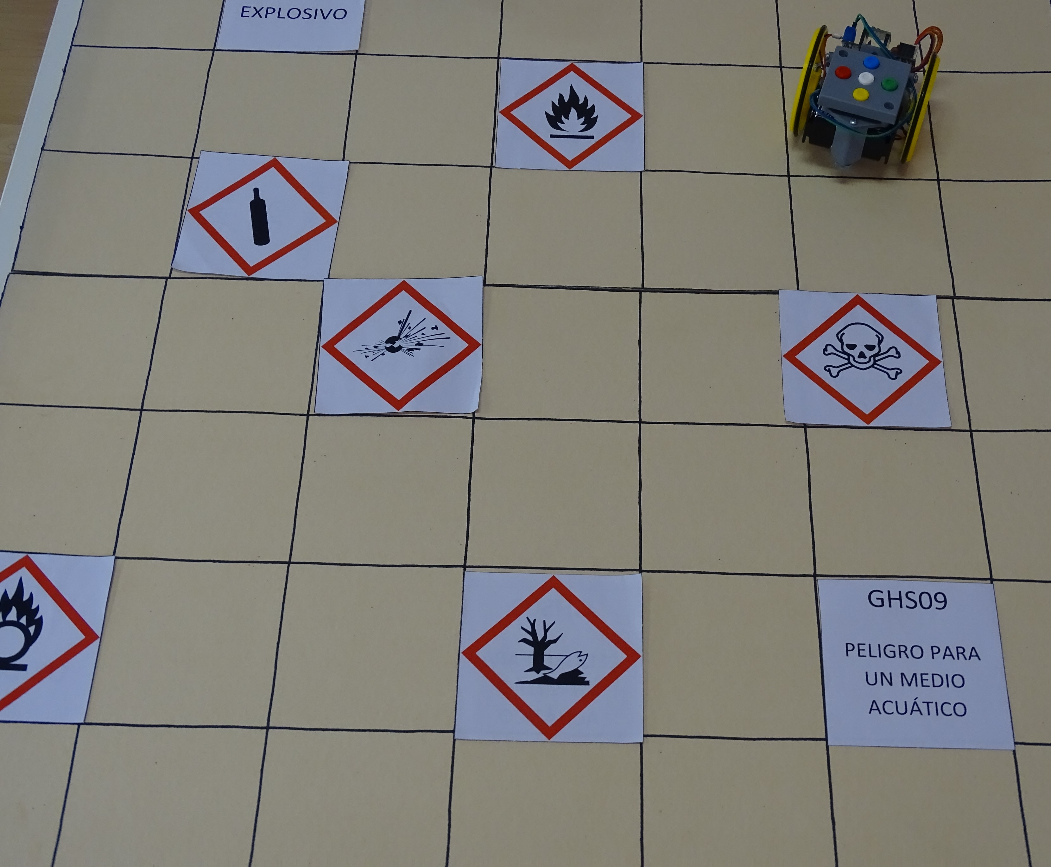

Slide 8
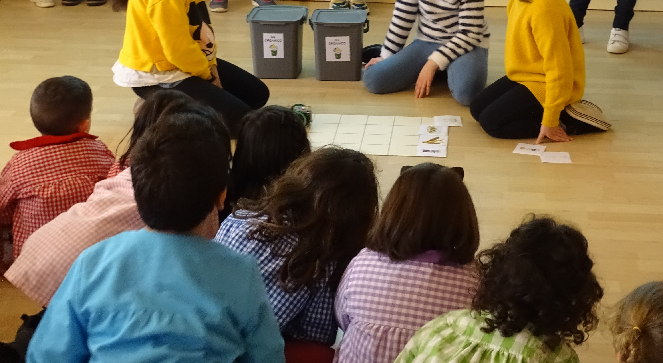
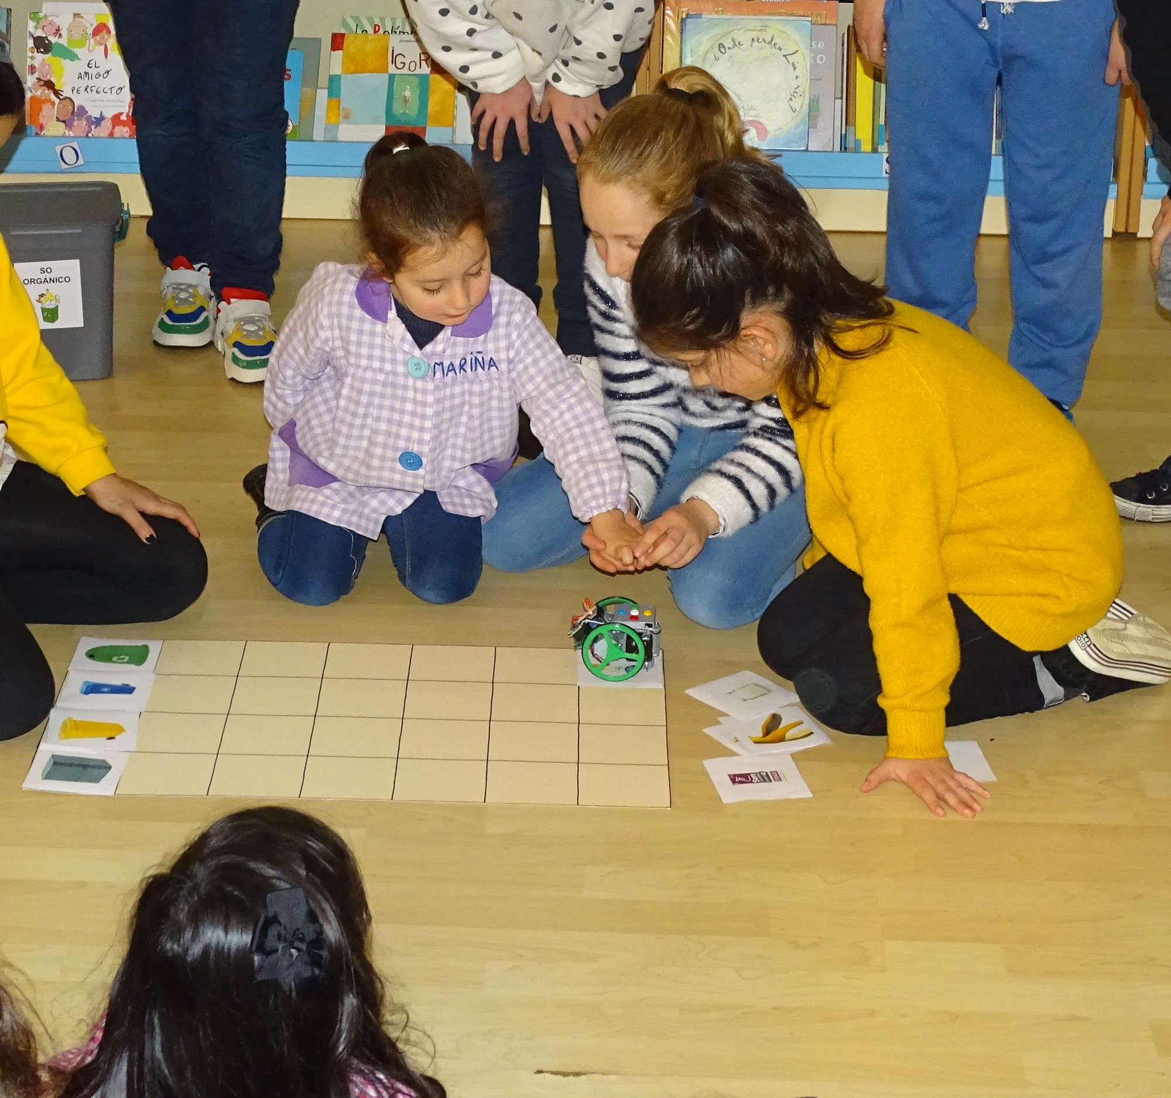
Actividades: exposicións orais. https://bibliomontemogos.blogspot.com/2020/02/os-3-rrr-no-ceip-plurilingue-montemogos.html

Slide 9
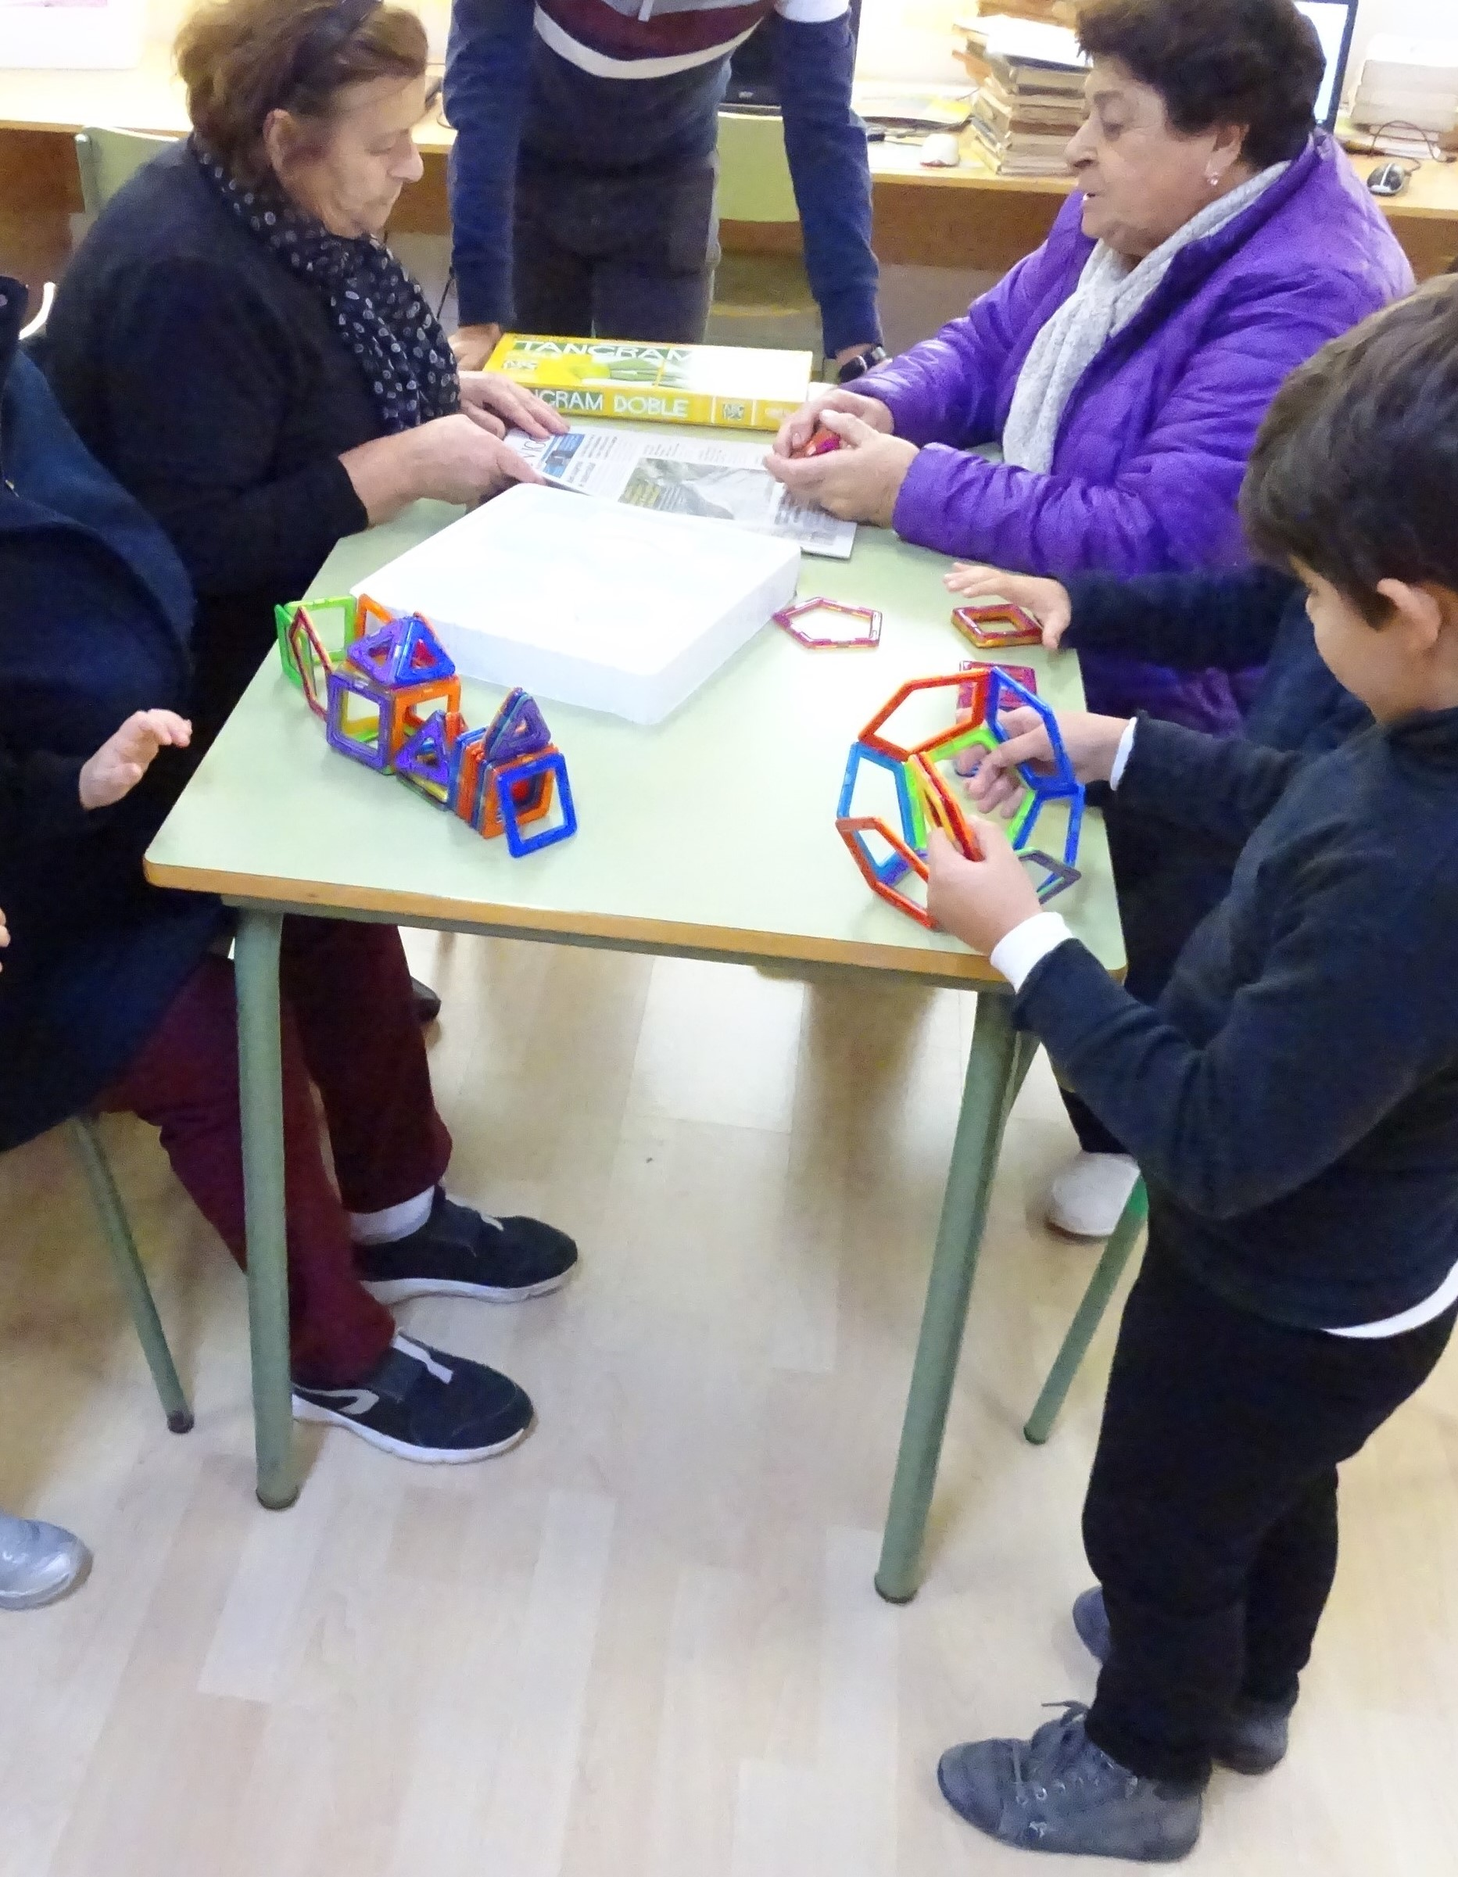
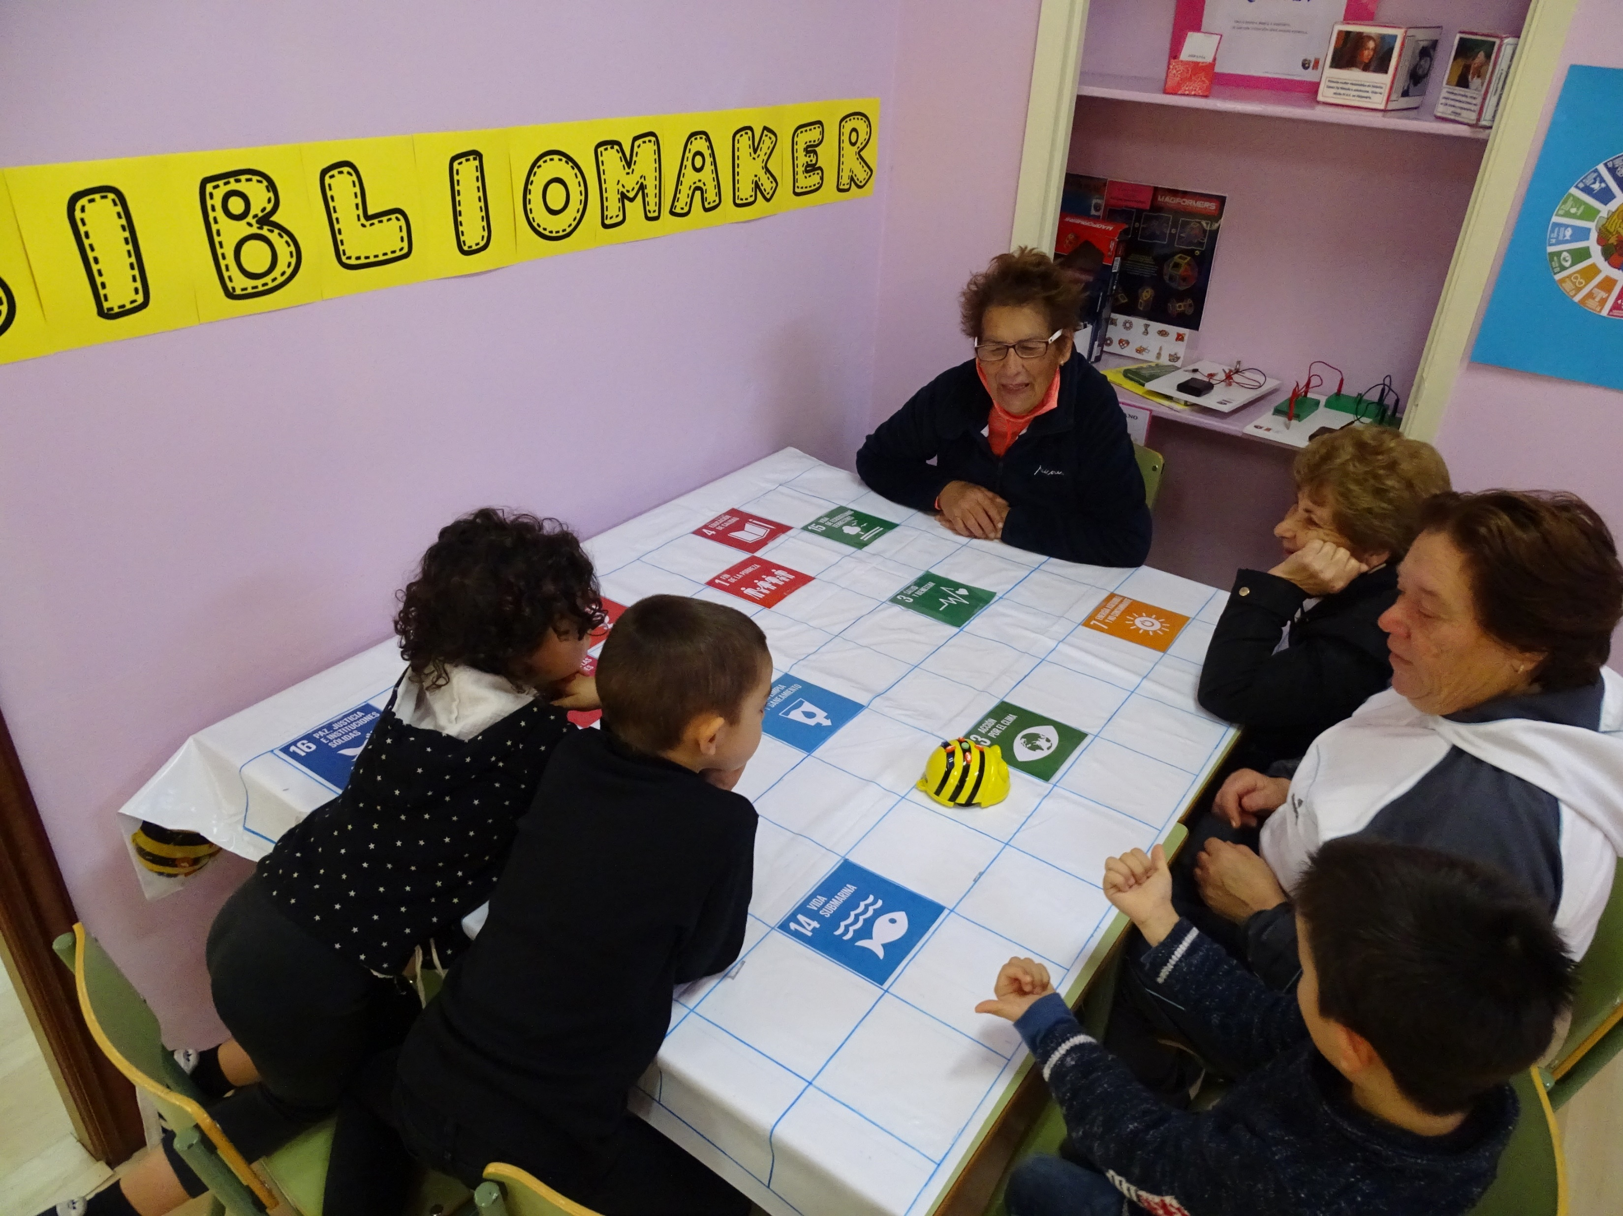
ACTIVIDADES: o xogo non ten idade

Slide 10
COMPETENCIAS CLAVE
Competencia lingüística e expresión oral
Competencia dixital
Competencia en sentido da inciativa e espíritu emprendedor
Competencia en conciencia e expresión culturais
Aprender a aprender
Competencia social e cívica
Competencia matemática e c. básica en ciencia e tecnoloxía

Slide 11
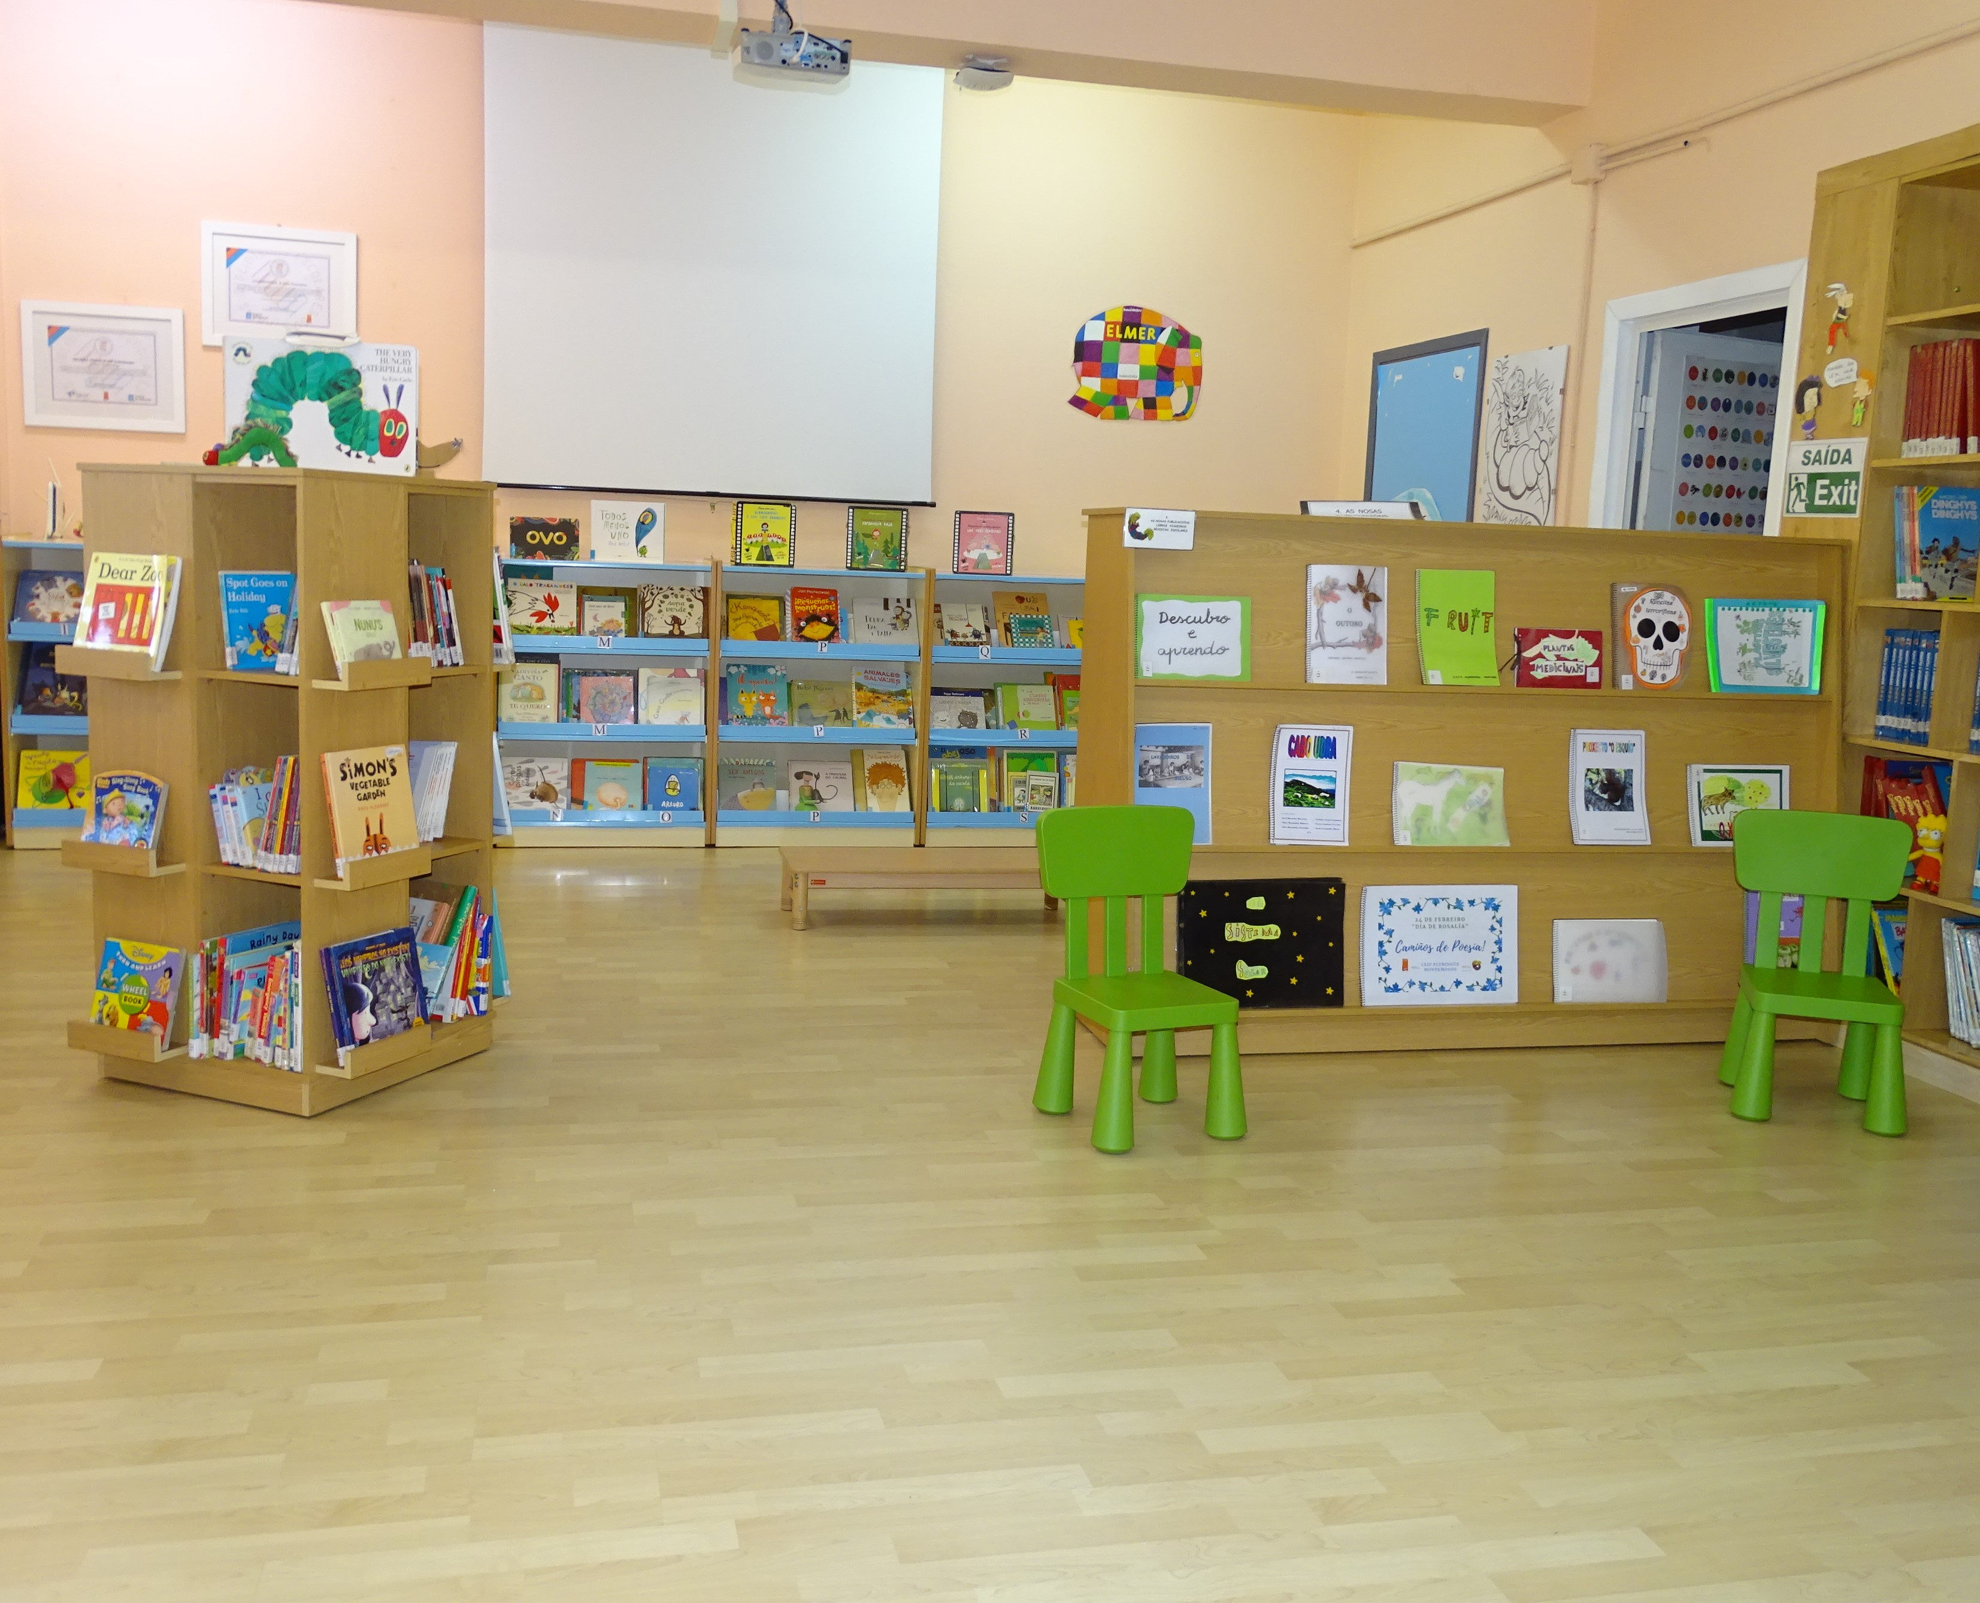
A BIBLIOTECA

Slide 12
“A nena, o neno que ten liberdade e oportunidade de manipular e usar a súa man nunha forma lóxica, con consecuencias e usando elementos reais, desenvolve unha forte personalidade.”
Montessori

Slide 13




MOITAS GRAZAS!

